Slide 1


福州大学 · 电子科学与技术
ECE 340
固态电子器件
周一、周三、周五 12:00–12:50（X），2015 ECEB John Dallesasse 教授 伊利诺伊大学电气与计算机工程系 微纳技术实验室 2114 电话：(217) 333-8416 邮箱：jdallesa@illinois.edu 答疑：周三 13:00–14:00
原 PDF 第 1 页 · 01/47
Notes:
沿着前面的讨论继续向下，这一页进入课程封面。请大家先不要急着记结论，而要按页面的空间顺序理解信息之间的联系。先辨认页面中的标题和主图，再检查公式与数据：页面中央给出课程编号与课程名称，下方保留原授课时间、地点、教师、联系方式与答疑安排，底部两处标识说明原始课件的课程来源。每一步都应能够回答‘依据是什么’以及‘单位能否相互消去’。为了检验是否真正理解，请思考：为什么封面上的历史授课信息仍需保留 参考答案为因为这份中文课件是对原课程材料的逐页重建，历史信息属于原页可见内容，应明确保留而不能被误认为当前学期通知。最后检查把历史课程信息改写成当前课程安排，或者删除来源标识是否发生。若单位、方向和图例能够互相支持，结果才具有可信度。本页说明了课程封面在材料选择与工艺控制中的作用。下一页将列出本次课程的五项讨论主题。 这也提醒我们，使用他校课程资料时应尊重来源、版权和上下文，不能把历史信息冒充为本校通知。
[Sources]
原始 PDF：ECE340_L4_S18_Posted.pdf，第 1 页。
教材：Streetman & Banerjee, Solid State Electronic Devices, 7th Edition。

Slide 2
今日讨论
福州大学 · 电子科学与技术
固态电子器件
01
密度计算
本页仅对应原课件议程，不新增知识卡片或解释性结论。
02
米勒指数
03
对称性
04
课后任务
05
下一讲主题
ECE340 中文忠实重建 · 原 PDF 第 2 页
课程导入
02 / 47
Notes:
我们现在处理本讲的一个关键环节：今日讨论。它既承接前面的材料结构，也为后续器件分析提供必要的量化基础。本页可见信息的组织顺序是：从上到下依次列出密度计算、米勒指数、对称性、作业以及下一讲主题。前三项是本讲知识内容，后两项负责课程管理和衔接。如果跳过中间条件，只记最后答案，就无法判断换一种材料或晶面后公式是否仍然适用。现在做一个快速检查：为什么密度计算要放在米勒指数之前 我们应当回答：因为密度计算先训练我们识别晶胞和格点数，米勒指数随后利用同一坐标与晶格概念描述晶面和方向。本页最需要警惕的是把五个条目当成彼此无关的任务，忽略前三项之间的递进关系。计算或作图完成后，至少复核符号、数量级和单位。结论可以概括为：今日讨论必须建立在清楚的结构定义和可追溯数据之上。下一页用原课程进度表说明本讲位于整个知识链条中的位置。 与本页相关的工程责任是课程安排必须透明，教师应让学生清楚本节课的目标和后续要求。
[Sources]
原始 PDF：ECE340_L4_S18_Posted.pdf，第 2 页。
教材：Streetman & Banerjee, Solid State Electronic Devices, 7th Edition。

Slide 3
暂定课程进度 [1]
福州大学 · 电子科学与技术
固态电子器件
1月17日 课程概览 | 1月19日 半导体电子学导论
1月22日 材料与晶体结构 | 1月24日 键合力与固体能带 | 1月26日 金属、半导体、绝缘体；电子与空穴
1月29日 本征与非本征材料 | 1月31日 分布函数与载流子浓度 | 2月2日 分布函数与载流子浓度
2月5日 温度依赖与补偿 | 2月7日 电导率与迁移率 | 2月9日 电阻、温度与杂质浓度
2月12日 平衡时费米能级不变性 | 2月14日 光吸收与发光 | 2月16日 产生与复合
**进度可能调整**
黄色单元格为原课件当前讲次：1月24日
ECE340 中文忠实重建 · 原 PDF 第 3 页
历史课程安排
03 / 47
Notes:
这一页把前面分散的概念汇总到暂定课程进度之中。课堂上需要同时关注可见图示、符号约定和数值关系，三者缺一不可。观察本页时，先确定坐标、晶格或化学过程，再读取标注：表格按日期展示从课程概览、材料与晶体结构到光吸收、产生和复合的早期课程安排，黄色单元格对应1月24日的键合力与固体能带。这样做能够避免把示意图当成没有尺度和方向的装饰图。这里问大家一个问题：本讲为什么会同时出现晶体密度、米勒指数和外延生长 参考分析是：因为这些主题都属于从晶体结构过渡到成键和能带之前必须建立的空间与材料基础。常见错误集中在把2018年的日期当成本学期正式安排，或忽略表格底部的可调整说明。因此最后要用物理图像和数量级同时检查结果。本页的核心结论是，暂定课程进度不是形式化记号，而是材料和器件设计的共同语言。下一页正式进入第一部分：密度计算。 在工程实践中，引用历史课程表时要明确年份和性质，避免学生把旧安排误当成当前政策。
[Sources]
原始 PDF：ECE340_L4_S18_Posted.pdf，第 3 页。
教材：Streetman & Banerjee, Solid State Electronic Devices, 7th Edition。

Slide 4
福州大学 · 电子科学与技术
密度计算
从晶胞、格点和原子质量得到体密度
固态电子器件 · ECE340 中文忠实重建
原 PDF 第 4 页 · 04/47
Notes:
接下来讨论密度计算。之所以单独安排这一页，是因为它包含后续计算最容易出错的定义、方向或单位换算。按画面顺序来看，页面是一张过渡页，只保留主题名称，用来把课程导入与后面的计算流程清楚分隔。阅读时应把文字与图形一一对应，所有材料名称、晶向符号和单位都沿用半导体器件领域的标准写法。可以现场判断：材料密度为什么不能只查表而不理解计算 答案并非靠记忆，而是因为密度把晶体结构、晶格常数和原子质量连接起来，是检验结构模型是否合理的基本量。需要特别避免在过渡页提前塞入过多公式，削弱主题切换功能。只要把边界、方向和单位写清楚，就能发现多数低级错误。由本页可以得到的结论是：密度计算把微观结构转化为可计算参数。下一页将把立方晶体密度计算拆成四个连续步骤。 同时要认识到，工程数据既可查证也应能由基本结构复算，不能只依赖来源不明的表格。
[Sources]
原始 PDF：ECE340_L4_S18_Posted.pdf，第 4 页。
教材：Streetman & Banerjee, Solid State Electronic Devices, 7th Edition。

Slide 5
立方晶体的密度计算
福州大学 · 电子科学与技术
固态电子器件
定义晶胞
确定每个晶胞中的格点数
计算每个格点的质量*
格点数 × 格点质量 ÷ 晶胞体积
核心表达式： ρ = m晶胞 / V晶胞
* 一个格点可以由多个原子组成。
ECE340 中文忠实重建 · 原 PDF 第 5 页
密度计算
05 / 47
Notes:
上一页已经给出了知识框架，现在把注意力集中到“立方晶体密度计算”。这页出现的目的，是把抽象概念落实为可以观察、计算或判断的具体对象。从页面左侧或上方开始，四个蓝色框从左到右依次给出定义晶胞、计数格点、求单个格点质量以及用晶胞总质量除以晶胞体积。脚注提醒一个格点未必只有一个原子。这里不是孤立地罗列公式，而是在说明结构、参数和结果之间怎样逐步传递。请根据页面内容回答：金刚石结构的一个格点为什么要按两个原子计算 正确思路是因为金刚石结构可以看成面心立方布拉菲格子配上含两个原子的基元，格点数和原子数不是同一个概念。易错点是把格点数直接当作原子数，或使用晶格常数时忘记三次方。建议在答案旁明确写出假设和数据来源，不让隐藏条件被忽略。本页结论是，立方晶体密度计算应当既可计算又可验证。下一页先以面心立方晶格为例练习格点计数。 对研究和制造而言，材料参数的计算必须把模型定义写清楚，否则相同数字可能代表完全不同的物理对象。
[Sources]
原始 PDF：ECE340_L4_S18_Posted.pdf，第 5 页。
教材：Streetman & Banerjee, Solid State Electronic Devices, 7th Edition。

Slide 6
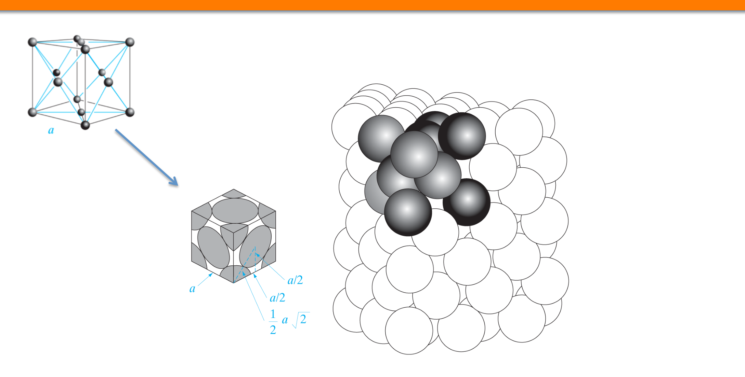
FCC 晶格：每个晶胞有多少个格点？
福州大学 · 电子科学与技术
固态电子器件
角点：8 × 1/8 = 1
面心：6 × 1/2 = 3
合计：4 个格点/晶胞
图示保留原课件硬球堆积和分数占有关系；a、a/2 等符号沿用标准晶格记号。
图源：原 PDF 第6页，Streetman & Banerjee 教材图1.4。
ECE340 中文忠实重建 · 原 PDF 第 6 页
密度计算
06 / 47
Notes:
沿着前面的讨论继续向下，这一页进入FCC 格点计数。请大家先不要急着记结论，而要按页面的空间顺序理解信息之间的联系。先辨认页面中的标题和主图，再检查公式与数据：先看左侧常规晶胞与局部几何，再看中央和右侧的硬球堆积。角点格点被八个相邻晶胞共享，因此每个只贡献八分之一；六个面心格点各由两个晶胞共享，因此每个贡献二分之一。每一步都应能够回答‘依据是什么’以及‘单位能否相互消去’。为了检验是否真正理解，请思考：FCC 常规晶胞中的总格点数是多少 参考答案为八个角点合计一个格点，六个面心合计三个格点，所以总数为四。最后检查把图中看到的所有球都算作本晶胞完整拥有，尤其漏掉共享比例是否发生。若单位、方向和图例能够互相支持，结果才具有可信度。本页说明了FCC 格点计数在材料选择与工艺控制中的作用。下一页将并列比较简单立方、体心立方和面心立方的格点数。 这也提醒我们，晶体结构图必须保留共享关系和空间位置，不能用少量装饰性球体替代完整几何。 对FCC 格点计数这类高密度页面，复核应从课堂问题‘FCC 常规晶胞中的总格点数是多少’开始。先针对‘把图中看到的所有球都算作本晶胞完整拥有，尤其漏掉共享比例’检查已知条件和结构判断，再把FCC 格点计数涉及的数值逐项代入并约掉单位；完成后用‘八个角点合计一个格点，六个面心合计三个格点，所以总数为四。’所体现的物理关系核对数量级。图中若有多条曲线或多个方向，要结合FCC 格点计数的图例逐一比较，最后再用下一页将并列比较简单立方、体心立方和面心立方的格点数。检验前后逻辑。
[Sources]
原始 PDF：ECE340_L4_S18_Posted.pdf，第 6 页。
教材：Streetman & Banerjee, Solid State Electronic Devices, 7th Edition。
图源：Streetman & Banerjee 教材图1.4，版权信息见原 PDF 页面。

Slide 7
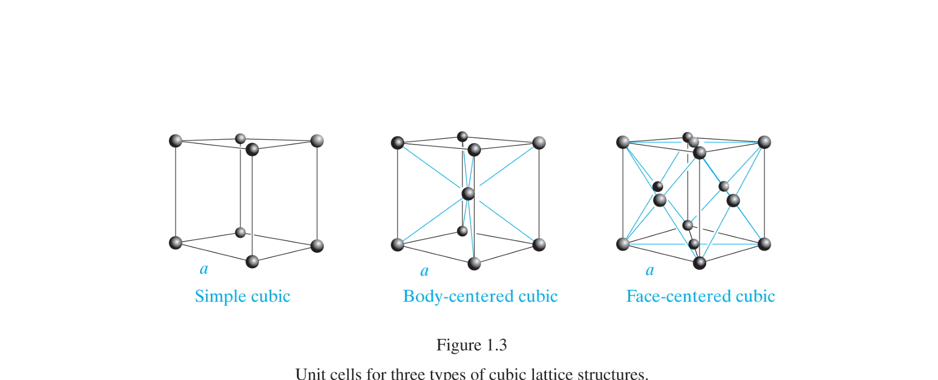
每个晶胞有多少个格点？
福州大学 · 电子科学与技术
固态电子器件
简单立方（SC）
体心立方（BCC）
面心立方（FCC）
8×1/8 = 1
8×1/8 + 1 = 2
8×1/8 + 6×1/2 = 4
图源：原 PDF 第7页，Streetman & Banerjee 教材图1.3。
ECE340 中文忠实重建 · 原 PDF 第 7 页
密度计算
07 / 47
Notes:
我们现在处理本讲的一个关键环节：三种立方晶格的格点数。它既承接前面的材料结构，也为后续器件分析提供必要的量化基础。本页可见信息的组织顺序是：页面从左到右并列简单立方、体心立方和面心立方。角点的共享规则相同，差异来自晶胞内部或面心是否存在额外格点。如果跳过中间条件，只记最后答案，就无法判断换一种材料或晶面后公式是否仍然适用。现在做一个快速检查：BCC 与 FCC 的格点数分别是多少 我们应当回答：BCC 为一个角点合计再加一个体心，共两个；FCC 为一个角点合计再加三个面心合计，共四个。本页最需要警惕的是把配位数、原子数和格点数混为一谈。计算或作图完成后，至少复核符号、数量级和单位。结论可以概括为：三种立方晶格的格点数必须建立在清楚的结构定义和可追溯数据之上。下一页用金刚石结构的硅完成从格点计数到质量密度的完整计算。 与本页相关的工程责任是比较结构时应使用统一定义和同一常规晶胞，避免通过选择不同晶胞人为制造差异。 对三种立方晶格的格点数这类高密度页面，复核应从课堂问题‘BCC 与 FCC 的格点数分别是多少’开始。先针对‘把配位数、原子数和格点数混为一谈’检查已知条件和结构判断，再把三种立方晶格的格点数涉及的数值逐项代入并约掉单位；完成后用‘BCC 为一个角点合计再加一个体心，共两个；FCC 为一个角点合计再加三个面心合计，共四个。’所体现的物理关系核对数量级。图中若有多条曲线或多个方向，要结合三种立方晶格的格点数的图例逐一比较，最后再用下一页用金刚石结构的硅完成从格点计数到质量密度的完整计算。检验前后逻辑。
[Sources]
原始 PDF：ECE340_L4_S18_Posted.pdf，第 7 页。
教材：Streetman & Banerjee, Solid State Electronic Devices, 7th Edition。
图源：Streetman & Banerjee 教材图1.3，版权信息见原 PDF 页面。

Slide 8
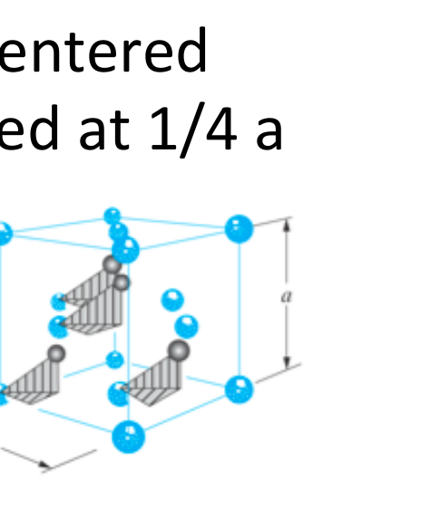
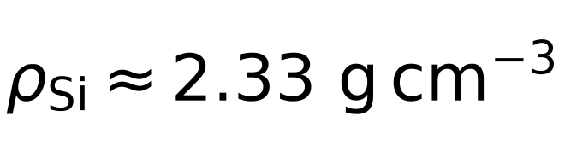
例题：硅
福州大学 · 电子科学与技术
固态电子器件
• 金刚石晶格可视为 FCC 晶格配上双原子基元：每个 FCC 原子位置再平移 ¼a + ¼b + ¼c 放置一个原子。
• 晶格常数：aSi = 5.43 Å = 5.43 × 10⁻⁸ cm
• 4 个格点/晶胞 × 2 个原子/格点 = 8 个原子/晶胞
• 原子体密度：8/aSi³ ≈ 5.0 × 10²² atoms·cm⁻³
• 硅的相对原子质量：28.1 g·mol⁻¹；阿伏伽德罗常数：6.02 × 10²³ atoms·mol⁻¹
单位检查：atoms 与 mol 约去，保留 g·cm⁻³。
ECE340 中文忠实重建 · 原 PDF 第 8 页
密度计算
08 / 47
Notes:
这一页把前面分散的概念汇总到硅的密度例题之中。课堂上需要同时关注可见图示、符号约定和数值关系，三者缺一不可。观察本页时，先确定坐标、晶格或化学过程，再读取标注：先判断硅为金刚石结构，它以FCC为布拉菲格子并带双原子基元，因此一个常规晶胞含八个原子。随后把5.43埃换算为5.43乘10的负八次方厘米，计算每立方厘米原子数，再乘硅的摩尔质量并除以阿伏伽德罗常数。这样做能够避免把示意图当成没有尺度和方向的装饰图。这里问大家一个问题：为什么晶格常数从埃换算到厘米后必须取三次方 参考分析是：因为晶胞体积是a的三次方，长度换算中的10⁻⁸也要整体立方，最终得到10⁻²⁴ cm³量级。常见错误集中在只换算a而在a³中忘记指数也要立方，或把四个FCC格点误当成四个硅原子。因此最后要用物理图像和数量级同时检查结果。本页的核心结论是，硅的密度例题不是形式化记号，而是材料和器件设计的共同语言。下一页把相同流程推广到三元合金AlxGa1-xAs。 在工程实践中，高精度材料数据应注明温度、组分和来源，计算结果必须保留合理有效数字。 对硅的密度例题这类高密度页面，复核应从课堂问题‘为什么晶格常数从埃换算到厘米后必须取三次方’开始。先针对‘只换算a而在a³中忘记指数也要立方，或把四个FCC格点误当成四个硅原子’检查已知条件和结构判断，再把硅的密度例题涉及的数值逐项代入并约掉单位；完成后用‘因为晶胞体积是a的三次方，长度换算中的10⁻⁸也要整体立方，最终得到10⁻²⁴ cm³量级。’所体现的物理关系核对数量级。图中若有多条曲线或多个方向，要结合硅的密度例题的图例逐一比较，最后再用下一页把相同流程推广到三元合金AlxGa1-xAs。检验前后逻辑。
[Sources]
原始 PDF：ECE340_L4_S18_Posted.pdf，第 8 页。
教材：Streetman & Banerjee, Solid State Electronic Devices, 7th Edition。

Slide 9
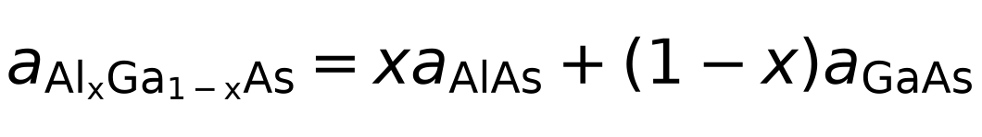
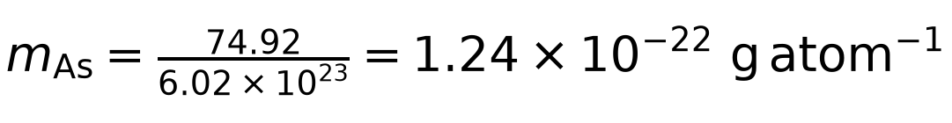

例题：AlₓGa₁₋ₓAs
福州大学 · 电子科学与技术
固态电子器件
1 定义晶胞
闪锌矿结构；FCC 常规晶胞；每个格点含两个原子。
2 用 Vegard 定律求晶格常数
x = 0.25：a = 0.25×5.6605 + 0.75×5.6533 = 5.6551 Å
3 每个晶胞有 4 个格点
4 计算每个格点的质量
5 计算密度
仅在没有可靠实测数据时，才用线性 Vegard 定律估算。
ECE340 中文忠实重建 · 原 PDF 第 9 页
密度计算
09 / 47
Notes:
接下来讨论AlₓGa₁₋ₓAs 密度例题。之所以单独安排这一页，是因为它包含后续计算最容易出错的定义、方向或单位换算。按画面顺序来看，先确定闪锌矿结构和FCC格点数，再用Vegard定律线性插值得到Al0.25Ga0.75As的晶格常数。一个格点包含一个As原子和一个由Al、Ga按组分加权的阳离子，分别换算单原子质量后相加，再乘四并除以晶胞体积。阅读时应把文字与图形一一对应，所有材料名称、晶向符号和单位都沿用半导体器件领域的标准写法。可以现场判断：Al和Ga的质量为什么按0.25与0.75加权 答案并非靠记忆，而是因为x=0.25描述阳离子子晶格上的统计组分，每个格点的阳离子平均质量由组分概率加权。需要特别避免把x同时错误施加到As子晶格，或将5.6551 Å直接代入以厘米为单位的体积公式。只要把边界、方向和单位写清楚，就能发现多数低级错误。由本页可以得到的结论是：AlₓGa₁₋ₓAs 密度例题把微观结构转化为可计算参数。下一页讨论二元、三元、四元和纤锌矿材料的推广与数据来源问题。 同时要认识到，合金性质不一定严格线性，工程设计优先采用经过测量或权威数据库验证的参数。 对AlₓGa₁₋ₓAs 密度例题这类高密度页面，复核应从课堂问题‘Al和Ga的质量为什么按0.25与0.75加权’开始。先针对‘把x同时错误施加到As子晶格，或将5.6551 Å直接代入以厘米为单位的体积公式’检查已知条件和结构判断，再把AlₓGa₁₋ₓAs 密度例题涉及的数值逐项代入并约掉单位；完成后用‘因为x=0.25描述阳离子子晶格上的统计组分，每个格点的阳离子平均质量由组分概率加权。’所体现的物理关系核对数量级。图中若有多条曲线或多个方向，要结合AlₓGa₁₋ₓAs 密度例题的图例逐一比较，最后再用下一页讨论二元、三元、四元和纤锌矿材料的推广与数据来源问题。检验前后逻辑。
[Sources]
原始 PDF：ECE340_L4_S18_Posted.pdf，第 9 页。
教材：Streetman & Banerjee, Solid State Electronic Devices, 7th Edition。

Slide 10
其他材料怎么办？
福州大学 · 电子科学与技术
固态电子器件
• 二元闪锌矿材料？
• 三元闪锌矿材料？
• 四元闪锌矿材料？例如 InAlGaP 与 InGaAsP
• 纤锌矿材料？
注意
只有在找不到具体参考数据时，才使用 Vegard 定律估算晶格常数等材料参数。
对于非立方晶体，还需分别处理 a、c 等多个晶格常数及相应晶胞体积。
ECE340 中文忠实重建 · 原 PDF 第 10 页
密度计算
10 / 47
Notes:
上一页已经给出了知识框架，现在把注意力集中到“其他材料的密度”。这页出现的目的，是把抽象概念落实为可以观察、计算或判断的具体对象。从页面左侧或上方开始，页面依次提出二元、三元、四元闪锌矿以及纤锌矿体系。计算框架仍是晶胞质量除以晶胞体积，但组分加权、基元原子数和晶胞几何可能改变。这里不是孤立地罗列公式，而是在说明结构、参数和结果之间怎样逐步传递。请根据页面内容回答：纤锌矿材料能否直接套用立方晶胞的a³体积 正确思路是不能。六方晶胞至少涉及a和c两个独立晶格常数，体积表达式与立方晶胞不同。易错点是看到化学式相似就默认结构相同，或者把Vegard定律当成绝对规律。建议在答案旁明确写出假设和数据来源，不让隐藏条件被忽略。本页结论是，其他材料的密度应当既可计算又可验证。下一页补充面密度和堆积因子两个相关概念。 对研究和制造而言，模型外推必须写明适用范围，缺少实测数据时要把估算和测量明确区分。
[Sources]
原始 PDF：ECE340_L4_S18_Posted.pdf，第 10 页。
教材：Streetman & Banerjee, Solid State Electronic Devices, 7th Edition。

Slide 11
其他密度概念
福州大学 · 电子科学与技术
固态电子器件
面质量密度
某一材料晶面上，单位面积所包含的质量。
把原子视为半径等于原子间距一半的硬球时，原子球在晶胞体积中所占的比例。
堆积因子
特别注意
只有简单立方结构中，晶格常数才与最近邻原子间距相同。
ECE340 中文忠实重建 · 原 PDF 第 11 页
密度计算
11 / 47
Notes:
沿着前面的讨论继续向下，这一页进入面密度与堆积因子。请大家先不要急着记结论，而要按页面的空间顺序理解信息之间的联系。先辨认页面中的标题和主图，再检查公式与数据：第一项把三维体密度转为特定晶面上的单位面积质量；第二项把原子近似为硬球，计算这些球占晶胞总体积的比例。页面底部强调晶格常数与原子间距只在简单立方中相等。每一步都应能够回答‘依据是什么’以及‘单位能否相互消去’。为了检验是否真正理解，请思考：FCC结构中最近邻距离是否等于a 参考答案为不等于。最近邻沿面对角线方向，距离为a除以根号二。最后检查把晶格常数、键长和最近邻距离当成同一个量是否发生。若单位、方向和图例能够互相支持，结果才具有可信度。本页说明了面密度与堆积因子在材料选择与工艺控制中的作用。下一页进入第二部分：米勒指数。 这也提醒我们，使用硬球模型时必须说明近似，它能帮助理解堆积，但不能替代真实电子云和键合结构。
[Sources]
原始 PDF：ECE340_L4_S18_Posted.pdf，第 11 页。
教材：Streetman & Banerjee, Solid State Electronic Devices, 7th Edition。

Slide 12
福州大学 · 电子科学与技术
米勒指数
用整数三元组描述晶面与晶向
固态电子器件 · ECE340 中文忠实重建
原 PDF 第 12 页 · 12/47
Notes:
我们现在处理本讲的一个关键环节：米勒指数。它既承接前面的材料结构，也为后续器件分析提供必要的量化基础。本页可见信息的组织顺序是：这一页只承担章节转换，把密度计算结束后所使用的晶胞坐标继续用于晶面和方向的标记。如果跳过中间条件，只记最后答案，就无法判断换一种材料或晶面后公式是否仍然适用。现在做一个快速检查：为什么晶体学需要统一的指数记号 我们应当回答：因为外延生长、腐蚀、解理和器件加工都依赖晶面方向，统一记号使不同实验与图纸能够准确交流。本页最需要警惕的是只记住若干常见面而不理解截距与倒数的来源。计算或作图完成后，至少复核符号、数量级和单位。结论可以概括为：米勒指数必须建立在清楚的结构定义和可追溯数据之上。下一页给出晶体学记号和确定米勒指数的三步方法。 与本页相关的工程责任是标准化符号是工程协作的基础，错误的括号或方向会导致工艺条件被完全误读。
[Sources]
原始 PDF：ECE340_L4_S18_Posted.pdf，第 12 页。
教材：Streetman & Banerjee, Solid State Electronic Devices, 7th Edition。

Slide 13
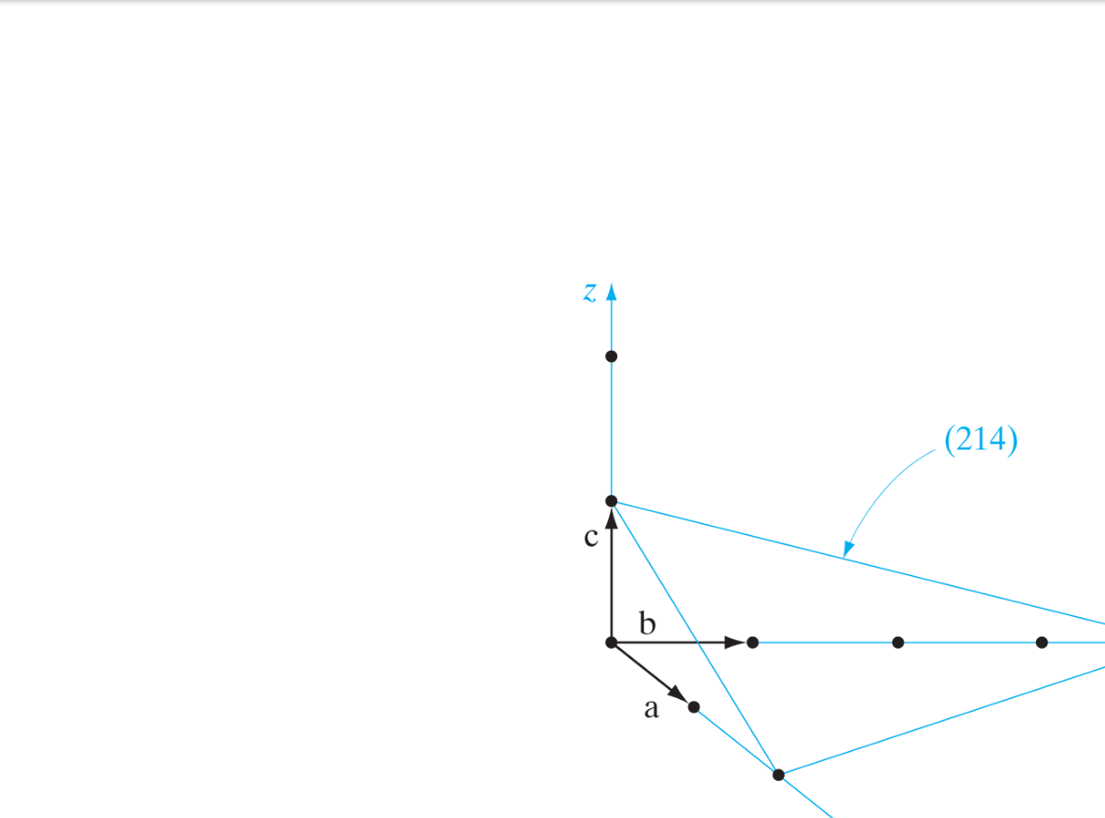
确定米勒指数
福州大学 · 电子科学与技术
固态电子器件
晶体学记号
(hkl)
晶面
[hkl]
垂直于晶面的方向矢量（立方晶系）
{hkl}
等价晶面族
⟨hkl⟩
等价方向族
方法
确定晶面与三个晶轴的截距
对截距取倒数
乘以最小公倍数，化为最小整数比
图中示例晶面为 (214)。
图源：原 PDF 第13页，Streetman & Banerjee 教材图1.5。
ECE340 中文忠实重建 · 原 PDF 第 13 页
米勒指数
13 / 47
Notes:
这一页把前面分散的概念汇总到确定米勒指数之中。课堂上需要同时关注可见图示、符号约定和数值关系，三者缺一不可。观察本页时，先确定坐标、晶格或化学过程，再读取标注：左图展示晶面在a、b、c三个晶轴上的截距以及对应的(214)标记。右侧区分圆括号、方括号、花括号和尖括号，底部三步法是先找截距、再取倒数、最后化成最小整数比。这样做能够避免把示意图当成没有尺度和方向的装饰图。这里问大家一个问题：若晶面与某一晶轴平行，该轴对应的米勒指数是多少 参考分析是：截距为无穷大，取倒数后为零，因此对应指数为0。常见错误集中在直接把截距写进括号，或者没有把分数化为最小整数比。因此最后要用物理图像和数量级同时检查结果。本页的核心结论是，确定米勒指数不是形式化记号，而是材料和器件设计的共同语言。下一页通过两幅晶面图进行课堂练习。 在工程实践中，晶体学记号必须严格区分面、方向和族，符号错误可能导致晶圆定向与工艺沟通失真。 对确定米勒指数这类高密度页面，复核应从课堂问题‘若晶面与某一晶轴平行，该轴对应的米勒指数是多少’开始。先针对‘直接把截距写进括号，或者没有把分数化为最小整数比’检查已知条件和结构判断，再把确定米勒指数涉及的数值逐项代入并约掉单位；完成后用‘截距为无穷大，取倒数后为零，因此对应指数为0。’所体现的物理关系核对数量级。图中若有多条曲线或多个方向，要结合确定米勒指数的图例逐一比较，最后再用下一页通过两幅晶面图进行课堂练习。检验前后逻辑。
[Sources]
原始 PDF：ECE340_L4_S18_Posted.pdf，第 13 页。
教材：Streetman & Banerjee, Solid State Electronic Devices, 7th Edition。
图源：Streetman & Banerjee 教材图1.5，版权信息见原 PDF 页面。

Slide 14
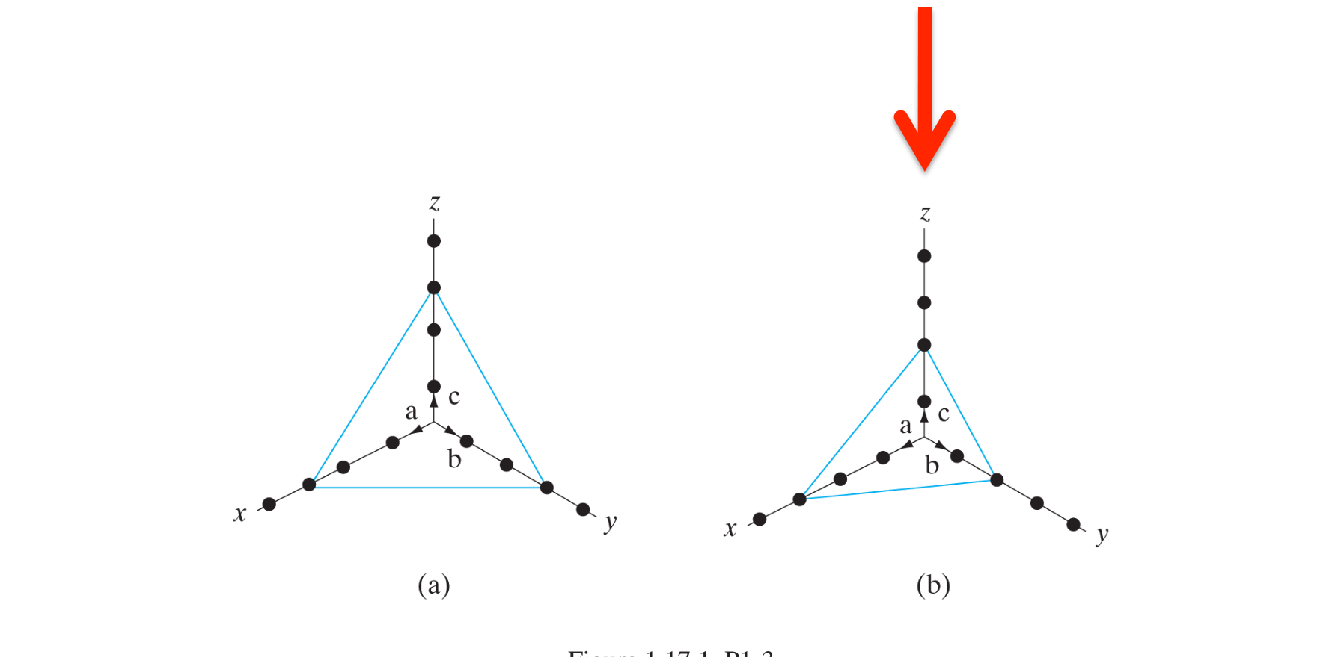
课堂练习
福州大学 · 电子科学与技术
固态电子器件
按“截距 → 倒数 → 最小整数比”的顺序分别判断 (a) 与 (b)。
答案放在讲稿中，页面保留原练习形式。
ECE340 中文忠实重建 · 原 PDF 第 14 页
米勒指数
14 / 47
Notes:
上一页给出了米勒指数的三步法，这一页保持原课件的课堂练习形式，不在画面上提前写答案。先看左图(a)：晶面分别在x、y、z轴的一个晶格常数处截取，因此截距比为1、1、1，取倒数后仍为1、1、1，所以是(111)面。再看右图(b)：它与x轴和y轴的截距仍为一个晶格常数，但在z轴方向的截距增大为两个晶格常数，因此截距为1、1、2，取倒数得到1、1、1/2，乘以2化成最小整数比，得到(221)。课堂问题是：为什么不能把右图直接写成(112)？参考答案是米勒指数取的是截距的倒数，z截距更大反而使z方向指数更小；完成最小整数化后得到的顺序必须与x、y、z轴一一对应。易错点还包括看错坐标轴方向以及把图中的辅助点当作截距。请大家在草稿上明确写出三行：截距、倒数、整数比，不能只报结论。下一页将从晶面转向晶向矢量，并说明立方晶系中方向与法向的关系。晶体方向的判断关系到晶圆切割和外延取向，任何不确定都应通过坐标和定义复核，而不能凭视觉猜测。还可以用法向方向做交叉检查：在立方晶系中，若判断出的晶面为(hkl)，其法向应与[hkl]平行；如果图中平面倾斜趋势与法向明显矛盾，就应返回截距步骤重新核对。书写答案时负截距必须以上划线表示，不能用含糊的短横线代替。
[Sources]
原始 PDF：ECE340_L4_S18_Posted.pdf，第 14 页。
教材：Streetman & Banerjee, Solid State Electronic Devices, 7th Edition；原图版权信息见原 PDF 页面。
[Sources]
原始 PDF：ECE340_L4_S18_Posted.pdf，第 14 页。
教材：Streetman & Banerjee, Solid State Electronic Devices, 7th Edition。

Slide 15
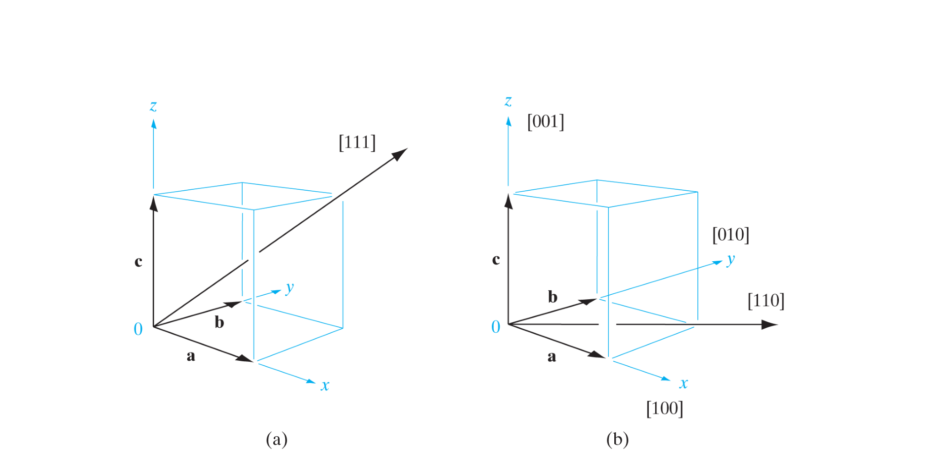
晶向矢量
福州大学 · 电子科学与技术
固态电子器件
关键性质（立方晶系）
方向 [hkl] 垂直于同指数晶面 (hkl)。
图中 [111]、[100]、[010]、[001]、[110] 与 [1̄10] 均保留标准指数写法。
ECE340 中文忠实重建 · 原 PDF 第 15 页
米勒指数
15 / 47
Notes:
上一页已经给出了知识框架，现在把注意力集中到“晶向矢量”。这页出现的目的，是把抽象概念落实为可以观察、计算或判断的具体对象。从页面左侧或上方开始，左图用立方体体对角线表示[111]方向，右图给出沿三个晶轴和面对角线的若干标准方向。页面底部的关键性质仅对立方晶系成立：同指数方向[hkl]是晶面(hkl)的法向。这里不是孤立地罗列公式，而是在说明结构、参数和结果之间怎样逐步传递。请根据页面内容回答：[110]方向在立方体中沿哪一条线 正确思路是它位于xy平面内，沿一个面的对角线方向，z分量为零。易错点是把方括号写成圆括号，或者把立方晶系的法向关系无条件推广到所有晶系。建议在答案旁明确写出假设和数据来源，不让隐藏条件被忽略。本页结论是，晶向矢量应当既可计算又可验证。下一页给出晶面间距和两个晶向夹角的定量公式。 对研究和制造而言，晶向指数中的负号和上划线必须清晰，制造图纸中一个符号错误就可能改变晶圆定位。 对晶向矢量这类高密度页面，复核应从课堂问题‘[110]方向在立方体中沿哪一条线’开始。先针对‘把方括号写成圆括号，或者把立方晶系的法向关系无条件推广到所有晶系’检查已知条件和结构判断，再把晶向矢量涉及的数值逐项代入并约掉单位；完成后用‘它位于xy平面内，沿一个面的对角线方向，z分量为零。’所体现的物理关系核对数量级。图中若有多条曲线或多个方向，要结合晶向矢量的图例逐一比较，最后再用下一页给出晶面间距和两个晶向夹角的定量公式。检验前后逻辑。
[Sources]
原始 PDF：ECE340_L4_S18_Posted.pdf，第 15 页。
教材：Streetman & Banerjee, Solid State Electronic Devices, 7th Edition。
图源：Streetman & Banerjee 教材图1.7，版权信息见原 PDF 页面。

Slide 16
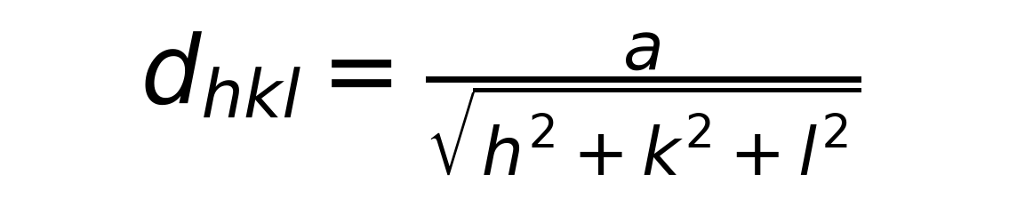
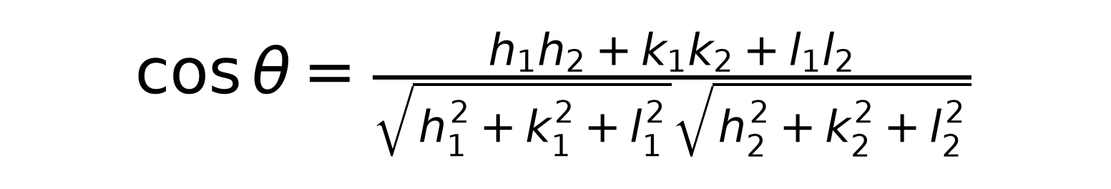
晶面间距与晶向夹角
福州大学 · 电子科学与技术
固态电子器件
相邻 (hkl) 晶面的间距（立方晶格常数为 a）
符号与单位
• a、d：长度，单位必须一致
• h、k、l：无量纲整数指数
• θ：两个方向的夹角
• 夹角公式本质上是三维向量点积
方向 [h₁k₁l₁] 与 [h₂k₂l₂] 的夹角
检查：d 不可能大于 a；cosθ 必须位于 [-1,1]。
ECE340 中文忠实重建 · 原 PDF 第 16 页
米勒指数
16 / 47
Notes:
沿着前面的讨论继续向下，这一页进入晶面间距与晶向夹角。请大家先不要急着记结论，而要按页面的空间顺序理解信息之间的联系。先辨认页面中的标题和主图，再检查公式与数据：上半部分给出立方晶体中相邻(hkl)晶面的间距，分母是h平方、k平方和l平方之和的平方根；下半部分用两个方向指数的点积除以各自模长，得到夹角余弦。每一步都应能够回答‘依据是什么’以及‘单位能否相互消去’。为了检验是否真正理解，请思考：在同一立方晶体中，(200)与(100)哪个晶面间距更小 参考答案为(200)的分母为2，而(100)的分母为1，所以d200等于a/2，小于d100等于a。最后检查漏写平方根、把指数当作有量纲坐标，或计算出的cosθ超出负一到一却不检查是否发生。若单位、方向和图例能够互相支持，结果才具有可信度。本页说明了晶面间距与晶向夹角在材料选择与工艺控制中的作用。下一页提供一个可旋转观察晶体结构的网站作为辅助工具。 这也提醒我们，软件可帮助可视化，但公式、坐标和单位仍需独立验证，不能把三维显示结果当作无条件正确。 对晶面间距与晶向夹角这类高密度页面，复核应从课堂问题‘在同一立方晶体中，(200)与(100)哪个晶面间距更小’开始。先针对‘漏写平方根、把指数当作有量纲坐标，或计算出的cosθ超出负一到一却不检查’检查已知条件和结构判断，再把晶面间距与晶向夹角涉及的数值逐项代入并约掉单位；完成后用‘(200)的分母为2，而(100)的分母为1，所以d200等于a/2，小于d100等于a。’所体现的物理关系核对数量级。图中若有多条曲线或多个方向，要结合晶面间距与晶向夹角的图例逐一比较，最后再用下一页提供一个可旋转观察晶体结构的网站作为辅助工具。检验前后逻辑。
[Sources]
原始 PDF：ECE340_L4_S18_Posted.pdf，第 16 页。
教材：Streetman & Banerjee, Solid State Electronic Devices, 7th Edition。

Slide 17
有用的网站
福州大学 · 电子科学与技术
固态电子器件
晶体结构的三维显示与旋转
http://www.neubert.net/Crystals/CRYStruc.htm
原课件中的历史网址按原样保留。访问状态可能随时间变化，课堂使用前应核验。
ECE340 中文忠实重建 · 原 PDF 第 17 页
米勒指数
17 / 47
Notes:
我们现在处理本讲的一个关键环节：晶体结构三维网站。它既承接前面的材料结构，也为后续器件分析提供必要的量化基础。本页可见信息的组织顺序是：页面只提供一个历史网址，用于旋转和观察晶体结构。它的课堂价值在于帮助学生把二维投影与三维晶胞建立联系，但网址的可用性并不属于永久不变的课程事实。如果跳过中间条件，只记最后答案，就无法判断换一种材料或晶面后公式是否仍然适用。现在做一个快速检查：三维软件能否替代米勒指数的手工判断 我们应当回答：不能。软件可以验证和展示，但截距、倒数和整数化仍是理解晶面定义的基础。本页最需要警惕的是未经核验直接在课堂打开旧链接，或者只凭软件视角判断而不写坐标。计算或作图完成后，至少复核符号、数量级和单位。结论可以概括为：晶体结构三维网站必须建立在清楚的结构定义和可追溯数据之上。下一页进入第三部分：对称性以及晶面和晶向族。 与本页相关的工程责任是数字资源具有时效性，教师应在使用前核查链接、版权和隐私风险。
[Sources]
原始 PDF：ECE340_L4_S18_Posted.pdf，第 17 页。
教材：Streetman & Banerjee, Solid State Electronic Devices, 7th Edition。

Slide 18
福州大学 · 电子科学与技术
晶面/晶向的对称性与族
利用对称操作判断等价晶面和等价方向
固态电子器件 · ECE340 中文忠实重建
原 PDF 第 18 页 · 18/47
Notes:
这一页把前面分散的概念汇总到晶体对称性与族之中。课堂上需要同时关注可见图示、符号约定和数值关系，三者缺一不可。观察本页时，先确定坐标、晶格或化学过程，再读取标注：这一过渡页把单个晶面和晶向的标记，推进到由对称性联系起来的一组等价对象。这样做能够避免把示意图当成没有尺度和方向的装饰图。这里问大家一个问题：为什么需要定义晶面族而不是逐个列出所有晶面 参考分析是：因为高对称晶体中许多晶面通过旋转、平移或反演相互等价，族记号能够简洁表达相同物理环境。常见错误集中在认为同样的指数排列在任何晶体结构中都必然等价。因此最后要用物理图像和数量级同时检查结果。本页的核心结论是，晶体对称性与族不是形式化记号，而是材料和器件设计的共同语言。下一页定义对称操作并比较简单立方与闪锌矿结构。 在工程实践中，等价性的判断必须建立在真实晶体的原子种类和排列上，不能只看几何外框。
[Sources]
原始 PDF：ECE340_L4_S18_Posted.pdf，第 18 页。
教材：Streetman & Banerjee, Solid State Electronic Devices, 7th Edition。

Slide 19
对称操作
福州大学 · 电子科学与技术
固态电子器件
1
对晶格执行某种操作（旋转、平移、反演等）后仍得到完全相同的晶格，该操作就是对称操作。
2
若两个晶面或晶向可由某个对称操作相互变换，它们属于同一个族。
3
简单立方结构对称性高，具有许多相关的晶面族和晶向族。
4
闪锌矿（III-V）结构对称性较低；在简单立方中属于同一族的晶面，在闪锌矿中未必仍等价。
ECE340 中文忠实重建 · 原 PDF 第 19 页
对称性
19 / 47
Notes:
接下来讨论对称操作。之所以单独安排这一页，是因为它包含后续计算最容易出错的定义、方向或单位换算。按画面顺序来看，页面依次给出对称操作的定义、晶面族和晶向族的判据、简单立方的高对称性，以及闪锌矿结构由于两种原子子晶格而降低的对称性。阅读时应把文字与图形一一对应，所有材料名称、晶向符号和单位都沿用半导体器件领域的标准写法。可以现场判断：仅看一个立方外框，能否断定(100)、(010)、(001)在所有材料中完全等价 答案并非靠记忆，而是不能。还要检查旋转后不同元素的子晶格是否重合，几何外形相同不代表原子环境相同。需要特别避免忽略原子种类，只根据坐标轴互换判断等价。只要把边界、方向和单位写清楚，就能发现多数低级错误。由本页可以得到的结论是：对称操作把微观结构转化为可计算参数。下一页用{100}晶面族做具体说明。 同时要认识到，材料对称性影响表面能、极化和生长速率，简化模型必须与真实结构核对。
[Sources]
原始 PDF：ECE340_L4_S18_Posted.pdf，第 19 页。
教材：Streetman & Banerjee, Solid State Electronic Devices, 7th Edition。

Slide 20
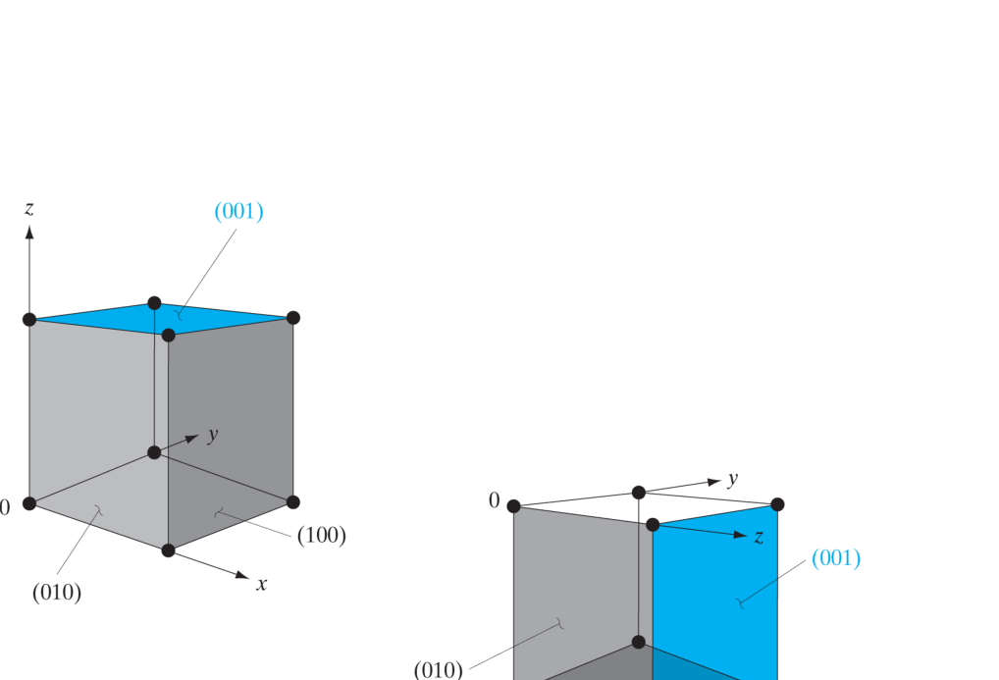
晶面族示例
福州大学 · 电子科学与技术
固态电子器件
• 在简单立方晶格中，(100)、(010) 和 (001) 可通过对称操作相互变换，因此属于 {100} 晶面族。
• 在其他晶体结构中，这三个晶面未必仍属于同一 {100} 族。
(hkl)：晶面 [hkl]：方向 {hkl}：晶面族 ⟨hkl⟩：方向族
图源：原 PDF 第20页，Streetman & Banerjee 教材图1.6。
ECE340 中文忠实重建 · 原 PDF 第 20 页
对称性
20 / 47
Notes:
上一页已经给出了知识框架，现在把注意力集中到“{100} 晶面族”。这页出现的目的，是把抽象概念落实为可以观察、计算或判断的具体对象。从页面左侧或上方开始，左侧文字说明简单立方中的(100)、(010)和(001)可通过交换坐标轴的旋转操作相互变换；右侧立方体图展示这些等价面，底部再次区分面、方向及其族的括号形式。这里不是孤立地罗列公式，而是在说明结构、参数和结果之间怎样逐步传递。请根据页面内容回答：花括号{100}是否只包含三个正向晶面 正确思路是不是。晶面族通常还包括符号变化得到的等价面，例如(̅100)等，具体成员由晶体对称性决定。易错点是把{100}写成(100)，或者在低对称结构中机械套用简单立方的等价关系。建议在答案旁明确写出假设和数据来源，不让隐藏条件被忽略。本页结论是，{100} 晶面族应当既可计算又可验证。下一页转入晶体生长和应变层。 对研究和制造而言，晶面选择直接影响外延、腐蚀和器件性能，标注必须可追溯到晶体结构与对称操作。 对{100} 晶面族这类高密度页面，复核应从课堂问题‘花括号{100}是否只包含三个正向晶面’开始。先针对‘把{100}写成(100)，或者在低对称结构中机械套用简单立方的等价关系’检查已知条件和结构判断，再把{100} 晶面族涉及的数值逐项代入并约掉单位；完成后用‘不是。晶面族通常还包括符号变化得到的等价面，例如(̅100)等，具体成员由晶体对称性决定。’所体现的物理关系核对数量级。图中若有多条曲线或多个方向，要结合{100} 晶面族的图例逐一比较，最后再用下一页转入晶体生长和应变层。检验前后逻辑。
[Sources]
原始 PDF：ECE340_L4_S18_Posted.pdf，第 20 页。
教材：Streetman & Banerjee, Solid State Electronic Devices, 7th Edition。
图源：Streetman & Banerjee 教材图1.6，版权信息见原 PDF 页面。

Slide 21
福州大学 · 电子科学与技术
晶体生长与应变层
从高纯硅制备到外延、晶格匹配和失配位错
固态电子器件 · ECE340 中文忠实重建
原 PDF 第 21 页 · 21/47
Notes:
沿着前面的讨论继续向下，这一页进入晶体生长与应变层。请大家先不要急着记结论，而要按页面的空间顺序理解信息之间的联系。先辨认页面中的标题和主图，再检查公式与数据：过渡页将前面的几何描述转向材料制备，后续依次讨论硅提纯、体单晶生长、外延以及晶格失配带来的应变和位错。每一步都应能够回答‘依据是什么’以及‘单位能否相互消去’。为了检验是否真正理解，请思考：为什么晶体结构课程必须讨论生长工艺 参考答案为因为公式中的理想晶格只有通过提纯和受控生长才能在真实材料中实现，缺陷会直接改变器件电学和光学性能。最后检查把晶格常数当成与工艺无关的纯理论参数是否发生。若单位、方向和图例能够互相支持，结果才具有可信度。本页说明了晶体生长与应变层在材料选择与工艺控制中的作用。下一页首先介绍冶金级硅到电子级硅的提纯路线。 这也提醒我们，高纯材料制备涉及高温、腐蚀性气体和能源消耗，工艺设计必须同时考虑安全与环境责任。
[Sources]
原始 PDF：ECE340_L4_S18_Posted.pdf，第 21 页。
教材：Streetman & Banerjee, Solid State Electronic Devices, 7th Edition。

Slide 22
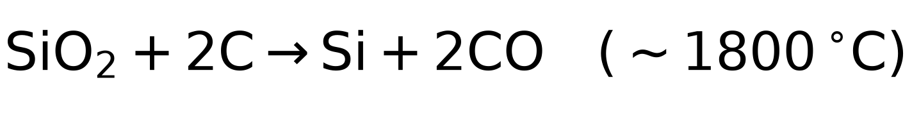
硅的提纯
福州大学 · 电子科学与技术
固态电子器件
冶金级硅（MGS）的形成
去除 Al、Fe、重金属等杂质
步骤1
生成三氯氢硅（液体，沸点 32 ℃）
Si + 3HCl → SiHCl₃ + H₂
步骤2
分馏提纯
步骤3
三氯氢硅还原为电子级硅
2SiHCl₃ + 2H₂ → 2Si + 6HCl
反应式中的化学计量数、温度与物态按原课件保留。
ECE340 中文忠实重建 · 原 PDF 第 22 页
晶体生长
22 / 47
Notes:
我们现在处理本讲的一个关键环节：硅的提纯。它既承接前面的材料结构，也为后续器件分析提供必要的量化基础。本页可见信息的组织顺序是：左侧先用二氧化硅与碳在约1800摄氏度反应得到冶金级硅；右侧三步去除铝、铁和重金属等杂质：生成低沸点三氯氢硅、分馏提纯、再用氢气还原沉积电子级硅。如果跳过中间条件，只记最后答案，就无法判断换一种材料或晶面后公式是否仍然适用。现在做一个快速检查：为什么要先把硅转化为三氯氢硅再提纯 我们应当回答：因为三氯氢硅是沸点较低的液态化合物，可以利用不同杂质化合物的挥发性差异进行分馏。本页最需要警惕的是忽略一氧化碳和氯化氢等副产物，或者把化学纯度与电子级纯度混为一谈。计算或作图完成后，至少复核符号、数量级和单位。结论可以概括为：硅的提纯必须建立在清楚的结构定义和可追溯数据之上。下一页介绍从熔融硅中拉制体单晶。 与本页相关的工程责任是高温氯硅烷工艺具有易燃、腐蚀和排放风险，必须采用密闭系统、尾气处理和严格操作规范。 对硅的提纯这类高密度页面，复核应从课堂问题‘为什么要先把硅转化为三氯氢硅再提纯’开始。先针对‘忽略一氧化碳和氯化氢等副产物，或者把化学纯度与电子级纯度混为一谈’检查已知条件和结构判断，再把硅的提纯涉及的数值逐项代入并约掉单位；完成后用‘因为三氯氢硅是沸点较低的液态化合物，可以利用不同杂质化合物的挥发性差异进行分馏。’所体现的物理关系核对数量级。图中若有多条曲线或多个方向，要结合硅的提纯的图例逐一比较，最后再用下一页介绍从熔融硅中拉制体单晶。检验前后逻辑。
[Sources]
原始 PDF：ECE340_L4_S18_Posted.pdf，第 22 页。
教材：Streetman & Banerjee, Solid State Electronic Devices, 7th Edition。

Slide 23
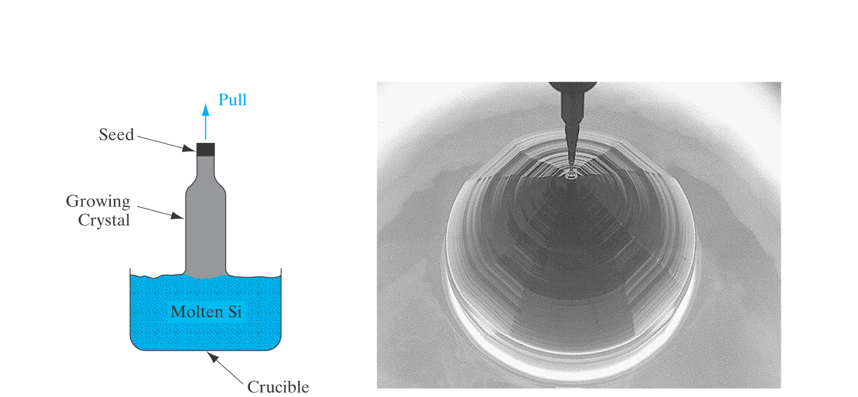
体单晶生长
福州大学 · 电子科学与技术
固态电子器件
向上提拉
籽晶
生长中的晶体
熔融硅
坩埚
直拉法（Czochralski）：籽晶接触熔体并旋转、提拉，熔体在固液界面按籽晶取向结晶。
图源：原 PDF 第23页，Streetman & Banerjee 教材图1.10。
ECE340 中文忠实重建 · 原 PDF 第 23 页
晶体生长
23 / 47
Notes:
这一页把前面分散的概念汇总到体单晶生长之中。课堂上需要同时关注可见图示、符号约定和数值关系，三者缺一不可。观察本页时，先确定坐标、晶格或化学过程，再读取标注：左图是直拉法示意：籽晶从坩埚中的熔融硅上方接触液面，随后在旋转和向上提拉过程中形成单晶；右图给出实际提拉视角，显示圆形熔体和中心晶体。这样做能够避免把示意图当成没有尺度和方向的装饰图。这里问大家一个问题：提拉速度过快可能带来什么影响 参考分析是：固液界面来不及稳定排出潜热和杂质，晶体直径、缺陷与组分均匀性可能恶化。常见错误集中在只看最终晶棒而忽略籽晶取向、温度梯度、旋转与提拉速率。因此最后要用物理图像和数量级同时检查结果。本页的核心结论是，体单晶生长不是形式化记号，而是材料和器件设计的共同语言。下一页展示直拉法形成的大尺寸硅单晶锭。 在工程实践中，体单晶生长涉及高温熔体和大型设备，质量控制必须与人员安全、设备联锁和缺陷追踪同步。 对体单晶生长这类高密度页面，复核应从课堂问题‘提拉速度过快可能带来什么影响’开始。先针对‘只看最终晶棒而忽略籽晶取向、温度梯度、旋转与提拉速率’检查已知条件和结构判断，再把体单晶生长涉及的数值逐项代入并约掉单位；完成后用‘固液界面来不及稳定排出潜热和杂质，晶体直径、缺陷与组分均匀性可能恶化。’所体现的物理关系核对数量级。图中若有多条曲线或多个方向，要结合体单晶生长的图例逐一比较，最后再用下一页展示直拉法形成的大尺寸硅单晶锭。检验前后逻辑。
[Sources]
原始 PDF：ECE340_L4_S18_Posted.pdf，第 23 页。
教材：Streetman & Banerjee, Solid State Electronic Devices, 7th Edition。
图源：Streetman & Banerjee 教材图1.10，版权信息见原 PDF 页面。

Slide 24
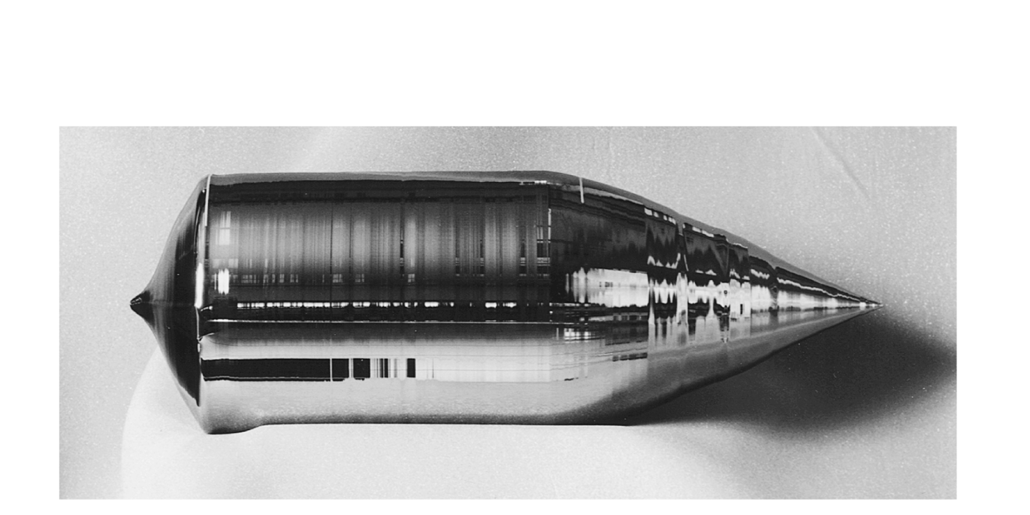
硅单晶锭
福州大学 · 电子科学与技术
固态电子器件
直拉法生长的大尺寸硅单晶锭。原课件图注指出：晶锭可切割成约300 mm直径晶圆，晶锭长度约1.0 m（不含锥形区域），质量约140 kg。
图源：原 PDF 第24页，Streetman & Banerjee 教材图1.11；照片来源见原图注。
ECE340 中文忠实重建 · 原 PDF 第 24 页
晶体生长
24 / 47
Notes:
接下来讨论硅单晶锭。之所以单独安排这一页，是因为它包含后续计算最容易出错的定义、方向或单位换算。按画面顺序来看，页面中央照片展示直拉法形成的完整硅晶锭，左端为近圆柱形主体，右端保留收尾锥形。原图注给出约300毫米晶圆直径、约1米主体长度和约140千克质量等量级。阅读时应把文字与图形一一对应，所有材料名称、晶向符号和单位都沿用半导体器件领域的标准写法。可以现场判断：为什么晶锭两端通常不是完整圆柱 答案并非靠记忆，而是生长初期需要扩肩建立目标直径，结束时又要收尾以降低热应力和位错，因此形成锥形过渡区域。需要特别避免只关注晶锭外观而忽略径向电阻率、氧含量、位错和晶向均匀性。只要把边界、方向和单位写清楚，就能发现多数低级错误。由本页可以得到的结论是：硅单晶锭把微观结构转化为可计算参数。下一页进入外延生长。 同时要认识到，大尺寸晶体意味着单批材料价值很高，任何缺陷检测与切片规划都应留有完整可追溯记录。
[Sources]
原始 PDF：ECE340_L4_S18_Posted.pdf，第 24 页。
教材：Streetman & Banerjee, Solid State Electronic Devices, 7th Edition。
图源：Streetman & Banerjee 教材图1.11，版权与照片来源见原 PDF 页面。

Slide 25
福州大学 · 电子科学与技术
外延生长
在晶体衬底上延续取向并构筑功能层
固态电子器件 · ECE340 中文忠实重建
原 PDF 第 25 页 · 25/47
Notes:
上一页已经给出了知识框架，现在把注意力集中到“外延生长”。这页出现的目的，是把抽象概念落实为可以观察、计算或判断的具体对象。从页面左侧或上方开始，这一过渡页从体单晶转向在衬底表面生长薄层。外延层继承衬底的晶体取向，同时可以改变组分、掺杂和能带。这里不是孤立地罗列公式，而是在说明结构、参数和结果之间怎样逐步传递。请根据页面内容回答：外延与普通薄膜沉积的根本区别是什么 正确思路是外延要求生长层与衬底之间具有确定的晶体取向关系，而普通多晶或非晶薄膜不具备这种连续晶格关系。易错点是把任何沉积在晶圆上的薄膜都称作外延层。建议在答案旁明确写出假设和数据来源，不让隐藏条件被忽略。本页结论是，外延生长应当既可计算又可验证。下一页讨论晶格匹配的异质外延体系。 对研究和制造而言，外延过程需要精确控制源材料、温度和界面洁净度，数据造假或记录缺失会直接破坏器件可重复性。
[Sources]
原始 PDF：ECE340_L4_S18_Posted.pdf，第 25 页。
教材：Streetman & Banerjee, Solid State Electronic Devices, 7th Edition。

Slide 26
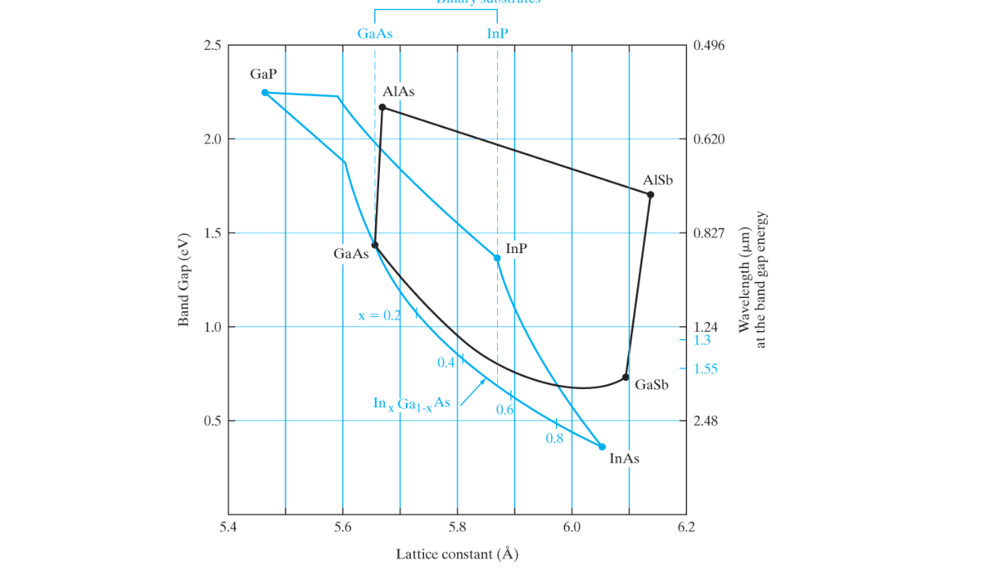
晶格匹配体系
福州大学 · 电子科学与技术
固态电子器件
异质外延：生长层与衬底晶格匹配，但材料性质不同。
读图方法
• 横轴：晶格常数
• 纵轴：禁带宽度
• 虚线：常用二元衬底的晶格常数
• 合金曲线：组分调节带隙与晶格常数
材料符号与数值曲线按原图保留；教学性轴标题和图例已中文说明。
图源：原 PDF 第26页，Streetman & Banerjee 教材图1.13。
ECE340 中文忠实重建 · 原 PDF 第 26 页
外延与应变
26 / 47
Notes:
沿着前面的讨论继续向下，这一页进入晶格匹配异质外延。请大家先不要急着记结论，而要按页面的空间顺序理解信息之间的联系。先辨认页面中的标题和主图，再检查公式与数据：先看横轴晶格常数，再看纵轴禁带宽度；图中的材料符号标出二元和多元半导体的位置，虚线对应常用衬底晶格常数，多元合金曲线展示组分变化如何同时改变带隙和晶格。每一步都应能够回答‘依据是什么’以及‘单位能否相互消去’。为了检验是否真正理解，请思考：为什么外延层与衬底晶格常数相同仍然可以形成异质结 参考答案为晶格匹配只要求周期长度接近，材料的化学组成、禁带宽度、电子亲和势和折射率仍可不同，因此能够形成能带和光学功能差异。最后检查只按带隙选择材料而忽略横向晶格常数，或把曲线外推到没有数据支持的组分是否发生。若单位、方向和图例能够互相支持，结果才具有可信度。本页说明了晶格匹配异质外延在材料选择与工艺控制中的作用。下一页讨论不晶格匹配材料的赝晶生长与失配位错。 这也提醒我们，材料图中的数据必须保留坐标、曲线和来源，不能为了版面美观删掉决定工程可行性的约束。 对晶格匹配异质外延这类高密度页面，复核应从课堂问题‘为什么外延层与衬底晶格常数相同仍然可以形成异质结’开始。先针对‘只按带隙选择材料而忽略横向晶格常数，或把曲线外推到没有数据支持的组分’检查已知条件和结构判断，再把晶格匹配异质外延涉及的数值逐项代入并约掉单位；完成后用‘晶格匹配只要求周期长度接近，材料的化学组成、禁带宽度、电子亲和势和折射率仍可不同，因此能够形成能带和光学功能差异。’所体现的物理关系核对数量级。图中若有多条曲线或多个方向，要结合晶格匹配异质外延的图例逐一比较，最后再用下一页讨论不晶格匹配材料的赝晶生长与失配位错。检验前后逻辑。
[Sources]
原始 PDF：ECE340_L4_S18_Posted.pdf，第 26 页。
教材：Streetman & Banerjee, Solid State Electronic Devices, 7th Edition。
图源：Streetman & Banerjee 教材图1.13，版权信息见原 PDF 页面。

Slide 27
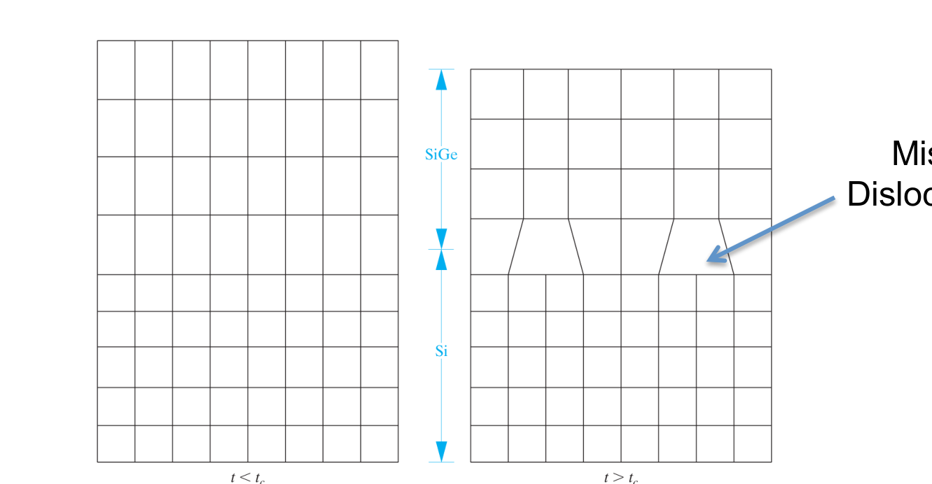
应变层
福州大学 · 电子科学与技术
固态电子器件
赝晶生长：在一定厚度范围内，使非晶格匹配材料沿衬底面内晶格常数生长。
未松弛：薄层保持相干，应变储能增加
失配位错
超过临界厚度后，位错释放部分应变，但成为电学和光学缺陷。
图源：原 PDF 第27页，Streetman & Banerjee 教材图1.14。
ECE340 中文忠实重建 · 原 PDF 第 27 页
外延与应变
27 / 47
Notes:
我们现在处理本讲的一个关键环节：应变层与失配位错。它既承接前面的材料结构，也为后续器件分析提供必要的量化基础。本页可见信息的组织顺序是：页面上方定义赝晶生长，中央两幅网格图比较相干应变层和出现失配位错后的结构。薄层可在面内跟随衬底晶格，随着厚度增加，应变能累积，最终通过界面位错部分释放。如果跳过中间条件，只记最后答案，就无法判断换一种材料或晶面后公式是否仍然适用。现在做一个快速检查：为什么更薄的失配层反而可能保持无位错 我们应当回答：因为薄层积累的总弹性能较小，形成位错的能量收益不足以抵消位错形成能，因此可以保持相干。本页最需要警惕的是把赝晶理解成完全没有晶格失配，或者认为位错只改变机械性质而不影响载流子复合。计算或作图完成后，至少复核符号、数量级和单位。结论可以概括为：应变层与失配位错必须建立在清楚的结构定义和可追溯数据之上。下一页定义临界厚度和应变层超晶格。 与本页相关的工程责任是应变工程必须同时报告组分、厚度、衬底和缺陷表征，不能只展示器件性能而省略结构可靠性。 对应变层与失配位错这类高密度页面，复核应从课堂问题‘为什么更薄的失配层反而可能保持无位错’开始。先针对‘把赝晶理解成完全没有晶格失配，或者认为位错只改变机械性质而不影响载流子复合’检查已知条件和结构判断，再把应变层与失配位错涉及的数值逐项代入并约掉单位；完成后用‘因为薄层积累的总弹性能较小，形成位错的能量收益不足以抵消位错形成能，因此可以保持相干。’所体现的物理关系核对数量级。图中若有多条曲线或多个方向，要结合应变层与失配位错的图例逐一比较，最后再用下一页定义临界厚度和应变层超晶格。检验前后逻辑。
[Sources]
原始 PDF：ECE340_L4_S18_Posted.pdf，第 27 页。
教材：Streetman & Banerjee, Solid State Electronic Devices, 7th Edition。
图源：Streetman & Banerjee 教材图1.14，版权信息见原 PDF 页面。

Slide 28
其他概念
福州大学 · 电子科学与技术
固态电子器件
临界厚度
超过该生长厚度后，体系开始形成失配位错。
交替设置拉伸应变层和压缩应变层，使平均应变相互平衡，从而推迟或避免失配位错形成。
应变层超晶格
“应变平衡”不等于每一层无应变，而是整个周期结构的净应变受控。
ECE340 中文忠实重建 · 原 PDF 第 28 页
外延与应变
28 / 47
Notes:
这一页把前面分散的概念汇总到临界厚度与应变层超晶格之中。课堂上需要同时关注可见图示、符号约定和数值关系，三者缺一不可。观察本页时，先确定坐标、晶格或化学过程，再读取标注：第一项给出临界厚度，即超过该厚度后失配位错开始形成；第二项说明把拉伸和压缩应变层交替排列，使每个周期的平均应变接近平衡，从而扩展可生长厚度。这样做能够避免把示意图当成没有尺度和方向的装饰图。这里问大家一个问题：应变平衡超晶格中的每一层是否都没有应变 参考分析是：不是。各层仍可能分别处于拉伸或压缩状态，只是周期平均或整体应变得到补偿。常见错误集中在把临界厚度当成与温度、组分和生长条件无关的固定常数。因此最后要用物理图像和数量级同时检查结果。本页的核心结论是，临界厚度与应变层超晶格不是形式化记号，而是材料和器件设计的共同语言。下一页进入课后任务。 在工程实践中，超晶格设计涉及长期可靠性，不能只根据初始XRD结果判断，还要验证热循环和器件工作后的缺陷演化。
[Sources]
原始 PDF：ECE340_L4_S18_Posted.pdf，第 28 页。
教材：Streetman & Banerjee, Solid State Electronic Devices, 7th Edition。

Slide 29
福州大学 · 电子科学与技术
课后任务
阅读、作业和下一讲准备
固态电子器件 · ECE340 中文忠实重建
原 PDF 第 29 页 · 29/47
Notes:
接下来讨论课后任务。之所以单独安排这一页，是因为它包含后续计算最容易出错的定义、方向或单位换算。按画面顺序来看，过渡页把知识讲授切换到课程要求，后续保留原课件中的信息包、作业节奏和教材阅读范围。阅读时应把文字与图形一一对应，所有材料名称、晶向符号和单位都沿用半导体器件领域的标准写法。可以现场判断：为什么作业页也必须逐页保留 答案并非靠记忆，而是因为课程政策和学习任务是原课件的一部分，删除会破坏原页顺序和教学关系。需要特别避免把历史作业日期直接作为当前课程要求。只要把边界、方向和单位写清楚，就能发现多数低级错误。由本页可以得到的结论是：课后任务把微观结构转化为可计算参数。下一页列出具体阅读章节和作业时间。 同时要认识到，课程管理信息要与当前教学安排区分，重建课件时应明确其历史属性。
[Sources]
原始 PDF：ECE340_L4_S18_Posted.pdf，第 29 页。
教材：Streetman & Banerjee, Solid State Electronic Devices, 7th Edition。

Slide 30
课后任务
福州大学 · 电子科学与技术
固态电子器件
• 阅读课程信息包，其中列有主要政策、进度和阶段考试日期。
• 作业每周五布置，于下一个周五提交。
• 开始阅读 Streetman 教材第1章：
– 周一 1/22：1.1、1.2、1.3.1、1.4节
– 建议阅读第1章全部内容，但正式指定的是以上各节
– 周三 1/24：复习 Streetman 第2章；阅读3.1、3.1.1、3.1.2节
– 周五 1/26：3.1.3、3.2.1节（作业1截止）
– 周一 1/29：3.2.3、3.2.4节
• Pierret 教材第1、2章覆盖相近内容，可作为另一种视角的补充。
以上日期和要求属于2018年原课程记录，不代表当前学期通知。
ECE340 中文忠实重建 · 原 PDF 第 30 页
历史课程安排
30 / 47
Notes:
上一页已经给出了知识框架，现在把注意力集中到“阅读与作业安排”。这页出现的目的，是把抽象概念落实为可以观察、计算或判断的具体对象。从页面左侧或上方开始，页面先要求阅读课程信息包，再说明每周五布置和下周五截止的作业节奏；随后按1月22日至29日列出Streetman教材章节，并说明Pierret教材可提供补充视角。这里不是孤立地罗列公式，而是在说明结构、参数和结果之间怎样逐步传递。请根据页面内容回答：为什么同一主题建议同时参考两本教材 正确思路是不同教材在物理图像、推导详略和例题选择上有所差异，对照阅读有助于发现自己真正不理解的环节。易错点是忽略历史日期属性，或只阅读指定小节而不建立章节之间的联系。建议在答案旁明确写出假设和数据来源，不让隐藏条件被忽略。本页结论是，阅读与作业安排应当既可计算又可验证。下一页提示下一讲主题。 对研究和制造而言，阅读和作业要求应提前公开；引用旧课程安排时要明确时效性，避免造成实际教学误导。
[Sources]
原始 PDF：ECE340_L4_S18_Posted.pdf，第 30 页。
教材：Streetman & Banerjee, Solid State Electronic Devices, 7th Edition。

Slide 31
福州大学 · 电子科学与技术
下一讲主题
外延生长技术与原子键合
固态电子器件 · ECE340 中文忠实重建
原 PDF 第 31 页 · 31/47
Notes:
沿着前面的讨论继续向下，这一页进入下一讲主题。请大家先不要急着记结论，而要按页面的空间顺序理解信息之间的联系。先辨认页面中的标题和主图，再检查公式与数据：本页只承担衔接功能，告诉学生下次课将继续外延生长技术并进入原子键合。每一步都应能够回答‘依据是什么’以及‘单位能否相互消去’。为了检验是否真正理解，请思考：外延生长与原子键合之间有什么联系 参考答案为外延能否稳定进行取决于表面原子的成键、吸附和扩散，而键合又决定固体能带形成。最后检查在本页增加与原课件无关的大量总结是否发生。若单位、方向和图例能够互相支持，结果才具有可信度。本页说明了下一讲主题在材料选择与工艺控制中的作用。下一页按原日期列出两项具体提纲。 这也提醒我们，课程过渡应简洁明确，不能用新增内容掩盖原课件的页码对应关系。
[Sources]
原始 PDF：ECE340_L4_S18_Posted.pdf，第 31 页。
教材：Streetman & Banerjee, Solid State Electronic Devices, 7th Edition。

Slide 32
提纲，2018年1月26日
福州大学 · 电子科学与技术
固态电子器件
01
外延生长技术
02
原子键合
原课件日期按历史信息保留。
ECE340 中文忠实重建 · 原 PDF 第 32 页
历史课程安排
32 / 47
Notes:
我们现在处理本讲的一个关键环节：2018年1月26日提纲。它既承接前面的材料结构，也为后续器件分析提供必要的量化基础。本页可见信息的组织顺序是：页面只列出外延生长技术和原子键合两项。前者延续本讲最后一部分，后者把晶体结构进一步推进到电子能级和固体能带。如果跳过中间条件，只记最后答案，就无法判断换一种材料或晶面后公式是否仍然适用。现在做一个快速检查：原子键合为什么会影响器件材料的带隙 我们应当回答：原子轨道重叠和周期性势场决定允许能带与禁带，键强、原子种类和晶格结构都会改变能带。本页最需要警惕的是把日期当成当前计划，或在两项提纲间插入原页不存在的新主题。计算或作图完成后，至少复核符号、数量级和单位。结论可以概括为：2018年1月26日提纲必须建立在清楚的结构定义和可追溯数据之上。下一页为原课件的结束致谢页。 与本页相关的工程责任是教学提纲应与实际授课内容一致，历史资料需要清楚标注而不能模糊使用。
[Sources]
原始 PDF：ECE340_L4_S18_Posted.pdf，第 32 页。
教材：Streetman & Banerjee, Solid State Electronic Devices, 7th Edition。

Slide 33
福州大学 · 电子科学与技术
感谢聆听！
固态电子器件 · ECE340 中文忠实重建
原 PDF 第 33 页 · 33/47
Notes:
这一页把前面分散的概念汇总到课程结束致谢之中。课堂上需要同时关注可见图示、符号约定和数值关系，三者缺一不可。观察本页时，先确定坐标、晶格或化学过程，再读取标注：页面只保留原课件的结束语，作用是正式结束本次讲授，不额外插入复习卡片或新的学习要求。这样做能够避免把示意图当成没有尺度和方向的装饰图。这里问大家一个问题：为什么内容很少的结束页仍要保留 参考分析是：它属于原PDF页码和授课节奏的一部分，删除会破坏逐页对应。常见错误集中在为了显得内容丰富而在结束页擅自加入总结和作业。因此最后要用物理图像和数量级同时检查结果。本页的核心结论是，课程结束致谢不是形式化记号，而是材料和器件设计的共同语言。后面的页面是原课件附带的课程目标、进度和政策信息。 在工程实践中，忠实重建不仅保护知识内容，也尊重原作者安排的教学节奏。
[Sources]
原始 PDF：ECE340_L4_S18_Posted.pdf，第 33 页。
教材：Streetman & Banerjee, Solid State Electronic Devices, 7th Edition。

Slide 34
教学目标（1）
福州大学 · 电子科学与技术
固态电子器件
第一次考试时（17次课后），学生应能够：
1
概述固体分为金属、半导体和绝缘体的依据，并区分直接带隙与间接带隙半导体。
7
用补偿和空间电荷中性条件计算补偿半导体样品的电子与空穴浓度。
2
由 E(k) 图判断电子与空穴有效质量的相对大小。
8
由载流子浓度和迁移率计算电流密度与电阻率。
3
计算本征半导体中的载流子浓度。
9
在低注入和高注入条件下，计算复合特性及过剩载流子浓度随时间的变化。
4
使用费米–狄拉克分布函数判断半导体中电子态与空穴态的占据。
10
用准费米能级计算均匀光激发下电子与空穴的非平衡浓度。
5
给定费米能级计算电子、空穴浓度；或由载流子浓度确定费米能级。
11
计算电子、空穴电流的漂移分量与扩散分量。
6
判断电子与空穴迁移率随温度、杂质浓度和电场的变化。
12
由迁移率通过爱因斯坦关系计算扩散系数，并确定非均匀掺杂样品的内建电场。
原课程目标来源网址：https://my.ece.illinois.edu/courses/description.asp?ECE340
ECE340 中文忠实重建 · 原 PDF 第 34 页
课程目标
34 / 47
Notes:
接下来讨论第一次考试教学目标。之所以单独安排这一页，是因为它包含后续计算最容易出错的定义、方向或单位换算。按画面顺序来看，页面列出十二项能力，前半从材料分类、有效质量、本征浓度和费米分布开始，随后进入费米能级、迁移率、补偿与电中性，最后覆盖电流密度、复合、准费米能级、漂移扩散和爱因斯坦关系。阅读时应把文字与图形一一对应，所有材料名称、晶向符号和单位都沿用半导体器件领域的标准写法。可以现场判断：这些目标共同要求的是记忆公式还是解决问题 答案并非靠记忆，而是重点是能够根据给定条件选择模型、计算并解释结果，动词包括判断、计算、应用和确定，而不是只背诵定义。需要特别避免只看到目标数量多就把它们压缩成几个宽泛主题，丢失具体能力要求。只要把边界、方向和单位写清楚，就能发现多数低级错误。由本页可以得到的结论是：第一次考试教学目标把微观结构转化为可计算参数。下一页列出第二次考试增加的p-n结和接触相关目标。 同时要认识到，课程评价应与公开目标一致，考试不能考查从未说明或未训练的能力。 对第一次考试教学目标这类高密度页面，复核应从课堂问题‘这些目标共同要求的是记忆公式还是解决问题’开始。先针对‘只看到目标数量多就把它们压缩成几个宽泛主题，丢失具体能力要求’检查已知条件和结构判断，再把第一次考试教学目标涉及的数值逐项代入并约掉单位；完成后用‘重点是能够根据给定条件选择模型、计算并解释结果，动词包括判断、计算、应用和确定，而不是只背诵定义。’所体现的物理关系核对数量级。图中若有多条曲线或多个方向，要结合第一次考试教学目标的图例逐一比较，最后再用下一页列出第二次考试增加的p-n结和接触相关目标。检验前后逻辑。
[Sources]
原始 PDF：ECE340_L4_S18_Posted.pdf，第 34 页。
教材：Streetman & Banerjee, Solid State Electronic Devices, 7th Edition。

Slide 35
教学目标（2）
福州大学 · 电子科学与技术
固态电子器件
第二次考试时（32次课后），除前述目标外，学生还应能够：
13
计算 p-n 结的接触电势。
20
计算反向偏置p-n结二极管的电容。
14
估算平衡p-n结耗尽区中的实际载流子浓度。
21
计算正向偏置p-n结二极管的电容。
15
计算平衡p-n结中的最大电场。
22
根据金属功函数、半导体电子亲和势与掺杂，判断金属–半导体接触为整流接触还是欧姆接触。
16
区分二极管正向偏置与反向偏置下的导电机制。
23
计算宽基、正向偏置p⁺-n结二极管中准中性区的电场与电势降。
17
计算正偏或反偏p-n结二极管中的少数载流子与多数载流子电流。
24
计算窄基、正向偏置p⁺-n结二极管准中性基区的电压降。
18
预测p⁺-n结的击穿电压，并判断属于雪崩击穿还是齐纳隧穿。
25
在正向或反向偏置下，计算空间电荷区与n型、p型中性区边界处的过剩载流子浓度。
19
计算p-n结二极管开关时的存储电荷延迟时间。
原课程目标来源网址：https://my.ece.illinois.edu/courses/description.asp?ECE340
ECE340 中文忠实重建 · 原 PDF 第 35 页
课程目标
35 / 47
Notes:
上一页已经给出了知识框架，现在把注意力集中到“第二次考试教学目标”。这页出现的目的，是把抽象概念落实为可以观察、计算或判断的具体对象。从页面左侧或上方开始，目标13到25围绕p-n结展开，从接触电势、耗尽区载流子和最大电场，进入正反偏电流、击穿、开关存储、电容，再扩展到金属半导体接触和宽基、窄基二极管。这里不是孤立地罗列公式，而是在说明结构、参数和结果之间怎样逐步传递。请根据页面内容回答：为什么目标中同时包含静电场、载流子输运和电容 正确思路是真实p-n结的电势由空间电荷决定，电流由载流子注入和扩散决定，电容又反映电荷随电压的变化，这些方程必须联立理解。易错点是把正偏与反偏机制混淆，或只会套理想二极管方程而忽略耗尽区和准中性区。建议在答案旁明确写出假设和数据来源，不让隐藏条件被忽略。本页结论是，第二次考试教学目标应当既可计算又可验证。下一页列出期末考试增加的BJT、MOS和太阳电池目标。 对研究和制造而言，考试能力描述应具体到边界条件与器件状态，评价时应尊重不同解法但要求物理自洽。 对第二次考试教学目标这类高密度页面，复核应从课堂问题‘为什么目标中同时包含静电场、载流子输运和电容’开始。先针对‘把正偏与反偏机制混淆，或只会套理想二极管方程而忽略耗尽区和准中性区’检查已知条件和结构判断，再把第二次考试教学目标涉及的数值逐项代入并约掉单位；完成后用‘真实p-n结的电势由空间电荷决定，电流由载流子注入和扩散决定，电容又反映电荷随电压的变化，这些方程必须联立理解。’所体现的物理关系核对数量级。图中若有多条曲线或多个方向，要结合第二次考试教学目标的图例逐一比较，最后再用下一页列出期末考试增加的BJT、MOS和太阳电池目标。检验前后逻辑。
[Sources]
原始 PDF：ECE340_L4_S18_Posted.pdf，第 35 页。
教材：Streetman & Banerjee, Solid State Electronic Devices, 7th Edition。

Slide 36
教学目标（3）
福州大学 · 电子科学与技术
固态电子器件
期末考试时（44次课后），除前述目标外，学生还应能够：
26
由材料性质和器件结构计算BJT端口参数。
31
计算MOS电容反型电荷随栅极和漏极偏压的变化。
27
估算BJT基区输运因子“B”，并排列限制晶体管增益的内部电流大小。
32
估算MOS晶体管在阈值以上、低漏压时的漏极电流。
28
判断正向有源偏置BJT各区域电场的相对大小。
33
估算MOS晶体管夹断时的漏极电流。
29
计算理想MOS电容的阈值电压。
34
根据结构判断MOSFET为增强型还是耗尽型。
30
预测MOS电容的C–V特性。
35
计算受光照p/n结太阳电池的短路电流与开路电压。
原课程目标来源网址：https://my.ece.illinois.edu/courses/description.asp?ECE340
ECE340 中文忠实重建 · 原 PDF 第 36 页
课程目标
36 / 47
Notes:
沿着前面的讨论继续向下，这一页进入期末考试教学目标。请大家先不要急着记结论，而要按页面的空间顺序理解信息之间的联系。先辨认页面中的标题和主图，再检查公式与数据：目标26到35包括BJT端口参数、基区输运和内部电场，MOS电容阈值与C-V，MOSFET低漏压和夹断电流、器件工作模式，以及受光照p/n结太阳电池的短路电流与开路电压。每一步都应能够回答‘依据是什么’以及‘单位能否相互消去’。为了检验是否真正理解，请思考：为什么太阳电池目标可以放在结型器件与晶体管课程中 参考答案为太阳电池本质上是受光产生载流子的p-n结，仍使用结电势、产生复合和电流连续性等基本方程。最后检查分别背BJT、MOS和太阳电池公式，却看不到它们共同依赖材料参数、边界条件和电荷守恒是否发生。若单位、方向和图例能够互相支持，结果才具有可信度。本页说明了期末考试教学目标在材料选择与工艺控制中的作用。下一页用器件和材料图示概括整门课程目的。 这也提醒我们，器件教育既要追求性能，也要讨论能耗、可靠性、制造责任和技术应用的社会影响。 对期末考试教学目标这类高密度页面，复核应从课堂问题‘为什么太阳电池目标可以放在结型器件与晶体管课程中’开始。先针对‘分别背BJT、MOS和太阳电池公式，却看不到它们共同依赖材料参数、边界条件和电荷守恒’检查已知条件和结构判断，再把期末考试教学目标涉及的数值逐项代入并约掉单位；完成后用‘太阳电池本质上是受光产生载流子的p-n结，仍使用结电势、产生复合和电流连续性等基本方程。’所体现的物理关系核对数量级。图中若有多条曲线或多个方向，要结合期末考试教学目标的图例逐一比较，最后再用下一页用器件和材料图示概括整门课程目的。检验前后逻辑。
[Sources]
原始 PDF：ECE340_L4_S18_Posted.pdf，第 36 页。
教材：Streetman & Banerjee, Solid State Electronic Devices, 7th Edition。

Slide 37
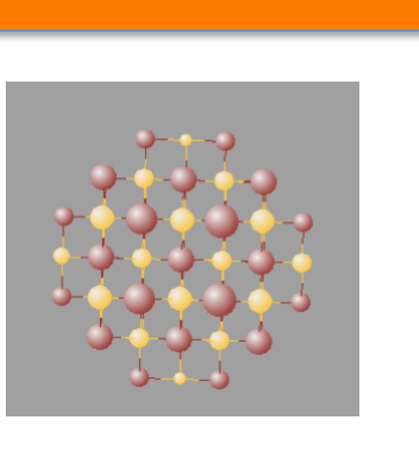
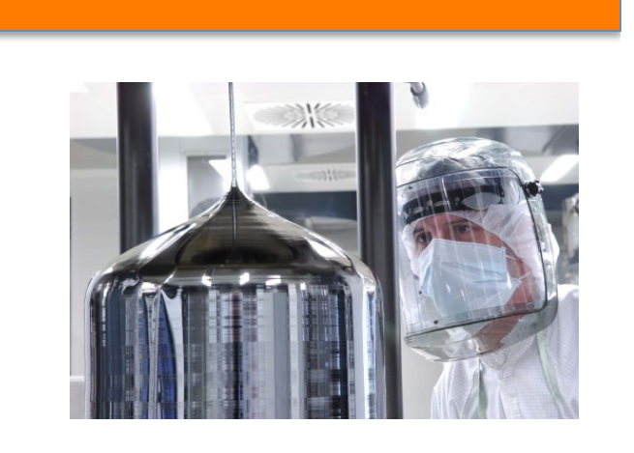
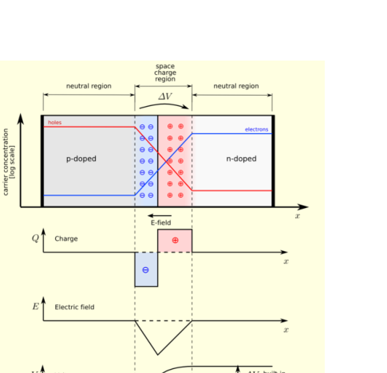
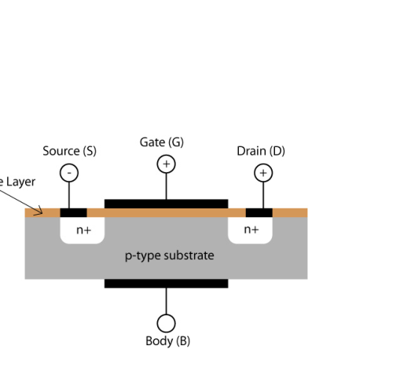
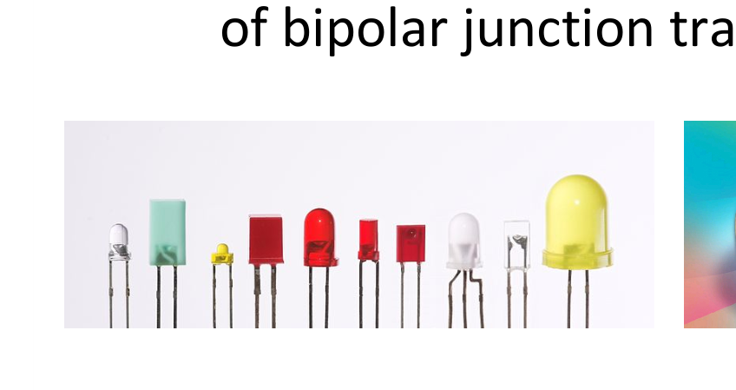
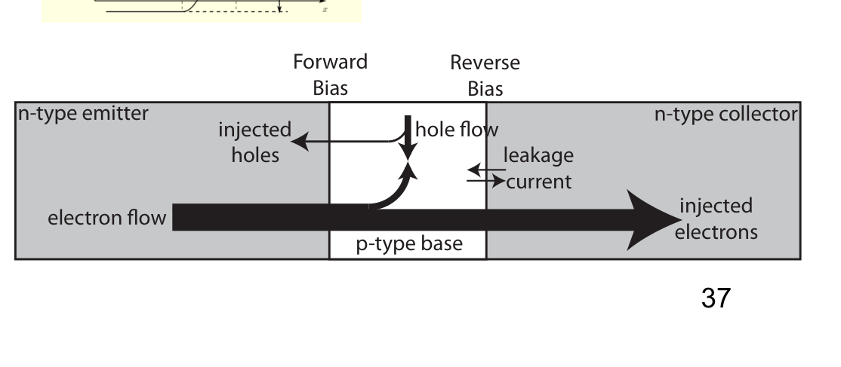
课程目的与目标
福州大学 · 电子科学与技术
固态电子器件
• 介绍半导体材料的关键概念
• 建立对 p-n 结的基本理解
• 建立对发光二极管与光电探测器的基本理解
晶格与材料
单晶材料
• 建立对场效应晶体管的基本理解
• 建立对双极结型晶体管的基本理解
p-n结与能带
MOSFET结构
LED与光电器件
BJT载流子输运
ECE340 中文忠实重建 · 原 PDF 第 37 页
课程目标
37 / 47
Notes:
我们现在处理本讲的一个关键环节：课程目的与目标。它既承接前面的材料结构，也为后续器件分析提供必要的量化基础。本页可见信息的组织顺序是：左侧五个条目依次覆盖半导体材料、p-n结、发光与探测器件、场效应晶体管和双极结型晶体管；右侧和底部原图分别对应晶格、单晶材料、结和能带、MOS结构、LED以及BJT载流子输运。如果跳过中间条件，只记最后答案，就无法判断换一种材料或晶面后公式是否仍然适用。现在做一个快速检查：这五类内容之间的共同主线是什么 我们应当回答：材料结构决定能带与载流子，电场和浓度梯度驱动输运，结和界面把这些效应组织成不同器件功能。本页最需要警惕的是把课程看成若干器件符号的集合，忽略材料到器件的因果链。计算或作图完成后，至少复核符号、数量级和单位。结论可以概括为：课程目的与目标必须建立在清楚的结构定义和可追溯数据之上。下一页回到后半学期的历史课程进度。 与本页相关的工程责任是器件应用必须建立在扎实物理和可信数据上，同时关注能源、通信和信息技术的社会责任。 对课程目的与目标这类高密度页面，复核应从课堂问题‘这五类内容之间的共同主线是什么’开始。先针对‘把课程看成若干器件符号的集合，忽略材料到器件的因果链’检查已知条件和结构判断，再把课程目的与目标涉及的数值逐项代入并约掉单位；完成后用‘材料结构决定能带与载流子，电场和浓度梯度驱动输运，结和界面把这些效应组织成不同器件功能。’所体现的物理关系核对数量级。图中若有多条曲线或多个方向，要结合课程目的与目标的图例逐一比较，最后再用下一页回到后半学期的历史课程进度。检验前后逻辑。
[Sources]
原始 PDF：ECE340_L4_S18_Posted.pdf，第 37 页。
教材：Streetman & Banerjee, Solid State Electronic Devices, 7th Edition。
图源：原 PDF 第37页中的材料与器件示意图，直接来自原课件。

Slide 38
暂定课程进度 [2]
福州大学 · 电子科学与技术
固态电子器件
2月19日 准费米能级与光电导器件 | 2月21日 载流子扩散 | 2月23日 内建场、扩散与复合
2月26日 复习、讨论、习题 （2月27日考试） | 2月28日 稳态载流子注入、扩散长度 | 3月2日 p-n结平衡与接触电势
3月5日 p-n结费米能级与空间电荷 | 3月7日 继续p-n结空间电荷 | 3月9日 停课（EOH）
3月12日 p-n结电流 | 3月14日 载流子注入与二极管方程 | 3月16日 少数与多数载流子电流
3月19–23日 春假 3月26日 反向击穿 | 3月28日 存储电荷、扩散与结电容 | 3月30日 光电二极管、光照I–V
**进度可能调整**
ECE340 中文忠实重建 · 原 PDF 第 38 页
历史课程安排
38 / 47
Notes:
这一页把前面分散的概念汇总到暂定课程进度第二部分之中。课堂上需要同时关注可见图示、符号约定和数值关系，三者缺一不可。观察本页时，先确定坐标、晶格或化学过程，再读取标注：表格从准费米能级和载流子扩散开始，依次进入p-n结平衡、空间电荷、电流、二极管方程、击穿、电容和光电二极管。红色或黄色强调原课件中的考试、停课与春假信息。这样做能够避免把示意图当成没有尺度和方向的装饰图。这里问大家一个问题：为什么p-n结课程在讲电流之前先讲空间电荷和接触电势 参考分析是：因为内建电场和势垒由空间电荷决定，它们是正反偏电流和载流子注入的边界条件。常见错误集中在把历史考试日期当成当前安排，或者在表格重建中删掉停课和春假信息。因此最后要用物理图像和数量级同时检查结果。本页的核心结论是，暂定课程进度第二部分不是形式化记号，而是材料和器件设计的共同语言。下一页继续列出MOS、BJT和期末复习安排。 在工程实践中，历史政策和日程属于可见信息，应完整保留并清楚标注其时效性。 对暂定课程进度第二部分这类高密度页面，复核应从课堂问题‘为什么p-n结课程在讲电流之前先讲空间电荷和接触电势’开始。先针对‘把历史考试日期当成当前安排，或者在表格重建中删掉停课和春假信息’检查已知条件和结构判断，再把暂定课程进度第二部分涉及的数值逐项代入并约掉单位；完成后用‘因为内建电场和势垒由空间电荷决定，它们是正反偏电流和载流子注入的边界条件。’所体现的物理关系核对数量级。图中若有多条曲线或多个方向，要结合暂定课程进度第二部分的图例逐一比较，最后再用下一页继续列出MOS、BJT和期末复习安排。检验前后逻辑。
[Sources]
原始 PDF：ECE340_L4_S18_Posted.pdf，第 38 页。
教材：Streetman & Banerjee, Solid State Electronic Devices, 7th Edition。

Slide 39
暂定课程进度 [3]
福州大学 · 电子科学与技术
固态电子器件
4月2日 LED与二极管激光器 | 4月4日 金属–半导体结 | 4月6日 MIS-FET：基本工作、理想MOS电容
4月9日 MOS电容：平带与阈值电压 | 4月11日 复习、讨论、习题 （4月12日考试） | 4月13日 MOS电容：C–V分析
4月16日 MOSFET输出与转移特性 | 4月18日 MOSFET小信号、放大器、反相器 | 4月20日 窄基二极管
4月23日 BJT基础 | 4月25日 BJT细节 | 4月27日 BJT正常模式工作
4月30日 BJT共射放大器与电流增益 | 5月2日（最后一讲） 复习、讨论、解题 | 期末考试 日期与时间待公布
**进度可能调整**
ECE340 中文忠实重建 · 原 PDF 第 39 页
历史课程安排
39 / 47
Notes:
接下来讨论暂定课程进度第三部分。之所以单独安排这一页，是因为它包含后续计算最容易出错的定义、方向或单位换算。按画面顺序来看，表格从LED和金属半导体结进入MIS-FET、MOS电容、MOSFET，再转向窄基二极管和BJT，最后安排共射放大器、课程复习与期末考试。阅读时应把文字与图形一一对应，所有材料名称、晶向符号和单位都沿用半导体器件领域的标准写法。可以现场判断：为什么MOS电容要先于MOSFET学习 答案并非靠记忆，而是MOSFET沟道的形成、阈值和电荷控制直接建立在MOS电容的积累、耗尽与反型物理之上。需要特别避免压缩表格时漏掉最后一讲、考试或日期待公布等历史信息。只要把边界、方向和单位写清楚，就能发现多数低级错误。由本页可以得到的结论是：暂定课程进度第三部分把微观结构转化为可计算参数。下一页进入课程安排与政策部分。 同时要认识到，课程进度反映教学承诺，调整时应及时通知并保证评价范围与实际教学一致。 对暂定课程进度第三部分这类高密度页面，复核应从课堂问题‘为什么MOS电容要先于MOSFET学习’开始。先针对‘压缩表格时漏掉最后一讲、考试或日期待公布等历史信息’检查已知条件和结构判断，再把暂定课程进度第三部分涉及的数值逐项代入并约掉单位；完成后用‘MOSFET沟道的形成、阈值和电荷控制直接建立在MOS电容的积累、耗尽与反型物理之上。’所体现的物理关系核对数量级。图中若有多条曲线或多个方向，要结合暂定课程进度第三部分的图例逐一比较，最后再用下一页进入课程安排与政策部分。检验前后逻辑。
[Sources]
原始 PDF：ECE340_L4_S18_Posted.pdf，第 39 页。
教材：Streetman & Banerjee, Solid State Electronic Devices, 7th Edition。

Slide 40
福州大学 · 电子科学与技术
课程安排与政策
以下页面为原ECE340课程历史管理信息
固态电子器件 · ECE340 中文忠实重建
原 PDF 第 40 页 · 40/47
Notes:
上一页已经给出了知识框架，现在把注意力集中到“课程安排与政策”。这页出现的目的，是把抽象概念落实为可以观察、计算或判断的具体对象。从页面左侧或上方开始，过渡页把知识目标与课程管理信息分开，后续依次介绍网站、课堂要求、作业、缺勤、考试和评分。这里不是孤立地罗列公式，而是在说明结构、参数和结果之间怎样逐步传递。请根据页面内容回答：为什么政策页也要忠实翻译 正确思路是政策决定学生的权利、义务和评价方式，是课程材料不可缺少的一部分。易错点是把原课程政策直接当成本校现行规定，或者因为不属于知识点而删除。建议在答案旁明确写出假设和数据来源，不让隐藏条件被忽略。本页结论是，课程安排与政策应当既可计算又可验证。下一页给出课程网站、协调人和教材信息。 对研究和制造而言，政策传播必须明确来源与适用范围，避免学生因信息混淆受到不公平影响。
[Sources]
原始 PDF：ECE340_L4_S18_Posted.pdf，第 40 页。
教材：Streetman & Banerjee, Solid State Electronic Devices, 7th Edition。

Slide 41
重要信息
福州大学 · 电子科学与技术
固态电子器件
• 课程网站：http://courses.engr.illinois.edu/ece340/
• 从网站下载并阅读教学大纲/课程信息。
• 课程协调人：John Dallesasse 教授（jdallesa@illinois.edu）
– 协调进度、政策、缺勤、作业、测验和考试等事项。
• 所有ECE340教师和助教的联系方式与答疑时间见教学大纲。
• 课件：在教师列表中点击姓名旁的“(Sec. X)”。
• DRES学生应尽快联系Dallesasse教授。
• 教材：Streetman & Banerjee, Solid State Electronic Devices, 第7版。
– 补充教材：Pierret, Semiconductor Device Fundamentals；其他参考书见教学大纲。
ECE340 中文忠实重建 · 原 PDF 第 41 页
历史课程政策
41 / 47
Notes:
沿着前面的讨论继续向下，这一页进入重要课程信息。请大家先不要急着记结论，而要按页面的空间顺序理解信息之间的联系。先辨认页面中的标题和主图，再检查公式与数据：页面从课程网站开始，要求下载教学大纲，给出课程协调人的邮箱和职责，说明教师助教信息、课件入口、DRES联系要求以及主教材和补充教材。每一步都应能够回答‘依据是什么’以及‘单位能否相互消去’。为了检验是否真正理解，请思考：学生遇到缺勤或考试安排问题应首先查哪里 参考答案为先查教学大纲和课程网站，再按原课程规定联系课程协调人，而不是仅凭同学转述。最后检查删除无障碍支持信息，或者把旧网址和邮箱不加说明地当作当前有效联系方式是否发生。若单位、方向和图例能够互相支持，结果才具有可信度。本页说明了重要课程信息在材料选择与工艺控制中的作用。下一页概括出勤、作业、诚信与手机使用要求。 这也提醒我们，课程信息应对所有学生可获得，并为有合理便利需求的学生提供及时支持。
[Sources]
原始 PDF：ECE340_L4_S18_Posted.pdf，第 41 页。
教材：Streetman & Banerjee, Solid State Electronic Devices, 7th Edition。

Slide 42
要点
福州大学 · 电子科学与技术
固态电子器件
按时上课
• 3次不预先通知的测验，每次占总评5%
• 必须在本人所在课堂参加测验
• 可获批准的缺勤需预先与课程负责人协调；疾病等需学院证明
不接受迟交作业
• 获准缺勤当日到期的作业应提前提交
• 必须在本人所在课堂交作业
• 作业不设置缺勤豁免；11次中取最高10次计入总评
禁止作弊
• 处罚严厉并将严格执行
关闭手机
• 禁止录像、录音或拍照
ECE340 中文忠实重建 · 原 PDF 第 42 页
历史课程政策
42 / 47
Notes:
我们现在处理本讲的一个关键环节：课程政策要点。它既承接前面的材料结构，也为后续器件分析提供必要的量化基础。本页可见信息的组织顺序是：页面分为按时上课、不接受迟交作业、禁止作弊和关闭手机四组。测验必须在本人课堂完成，合理缺勤需要预先协调和证明；作业规则采用11次取最高10次；作弊与未经许可的录音录像均受限制。如果跳过中间条件，只记最后答案，就无法判断换一种材料或晶面后公式是否仍然适用。现在做一个快速检查：为什么原课程要求获准缺勤当天到期的作业提前交 我们应当回答：因为作业提交不设置缺勤豁免，提前提交可以保持所有学生相同的截止规则。本页最需要警惕的是只翻译标题而遗漏测验比例、证明要求和作业计分细节。计算或作图完成后，至少复核符号、数量级和单位。结论可以概括为：课程政策要点必须建立在清楚的结构定义和可追溯数据之上。下一页单独说明作业讨论与抄袭边界。 与本页相关的工程责任是课程纪律应明确、可预期并一致执行，同时为合理缺勤提供规范程序。
[Sources]
原始 PDF：ECE340_L4_S18_Posted.pdf，第 42 页。
教材：Streetman & Banerjee, Solid State Electronic Devices, 7th Edition。

Slide 43
作业
福州大学 · 电子科学与技术
固态电子器件
提交规则
合作与诚信边界
• 周五布置，下一个周五截止（具体日期见教学大纲）
• 上课开始时提交
• 遵循教学大纲中的格式和提交要求
• 允许并鼓励围绕作业进行同伴讨论
• 不允许直接抄写他人作业
• 阅卷人员会检查抄袭迹象
• 抄写与被抄写双方均可能在该题或该次作业中记0分
可以讨论思路，但提交内容必须由本人独立完成并能够解释。
ECE340 中文忠实重建 · 原 PDF 第 43 页
历史课程政策
43 / 47
Notes:
这一页把前面分散的概念汇总到作业政策之中。课堂上需要同时关注可见图示、符号约定和数值关系，三者缺一不可。观察本页时，先确定坐标、晶格或化学过程，再读取标注：左侧说明布置和截止时间、上课开始提交以及遵循教学大纲；右侧明确同伴讨论受到鼓励，但直接抄写不被允许，阅卷人员会检查证据，双方均可能得到零分。这样做能够避免把示意图当成没有尺度和方向的装饰图。这里问大家一个问题：怎样区分合理讨论与抄袭 参考分析是：合理讨论停留在概念、方法和高层次思路，最终推导、计算、文字和图表必须由本人独立完成并能解释。常见错误集中在把共同核对答案等同于共同复制完整解答，或认为只处罚抄写者而不处罚提供者。因此最后要用物理图像和数量级同时检查结果。本页的核心结论是，作业政策不是形式化记号，而是材料和器件设计的共同语言。下一页介绍缺勤政策和获准缺勤的程序。 在工程实践中，学术合作应促进理解而不是替代个人劳动，规则必须提前说明并对所有学生一致适用。
[Sources]
原始 PDF：ECE340_L4_S18_Posted.pdf，第 43 页。
教材：Streetman & Banerjee, Solid State Electronic Devices, 7th Edition。

Slide 44
缺勤
福州大学 · 电子科学与技术
固态电子器件
• 教学大纲中的缺勤政策将严格执行。
• 申请测验获准缺勤，需要：
– 事先与课程负责人协调，并提供合理原因和证明。
– 在本科生学院办公室填写获准缺勤表（Engineering Hall 207室，333-0050）。
– 表格需由医生、医疗人员或学生事务紧急事务负责人签字；学院当时执行严格的疾病证明政策。
• 获准缺勤的测验成绩按已完成测验的平均成绩折算。
• 作业不给缺勤豁免，但11次作业只取最高10次。
• 考试一般不给缺勤豁免，除非符合UIUC学生守则；未获准缺交记0分。
• 未参加期末考试：获准者记Incomplete，未获准者记0分。
ECE340 中文忠实重建 · 原 PDF 第 44 页
历史课程政策
44 / 47
Notes:
接下来讨论缺勤政策。之所以单独安排这一页，是因为它包含后续计算最容易出错的定义、方向或单位换算。按画面顺序来看，页面先说明严格执行教学大纲，然后按顺序列出预先协调、填写缺勤表、取得医疗或学院签字、测验成绩折算、作业与考试的不同处理，以及未参加期末考试的后果。阅读时应把文字与图形一一对应，所有材料名称、晶向符号和单位都沿用半导体器件领域的标准写法。可以现场判断：为什么测验、作业和考试的缺勤处理不同 答案并非靠记忆，而是原课程对不同评价环节设置了不同补偿机制：测验可按已完成成绩折算，作业通过取最高10次吸收一次缺交，而正式考试受学生守则约束。需要特别避免删掉证明、签字和时间程序，只留下‘有事请假’的模糊表述。只要把边界、方向和单位写清楚，就能发现多数低级错误。由本页可以得到的结论是：缺勤政策把微观结构转化为可计算参数。下一页列出三次考试的历史时间。 同时要认识到，缺勤制度既要防止随意缺考，也要为疾病和紧急情况提供可申诉、可证明的公平程序。 对缺勤政策这类高密度页面，复核应从课堂问题‘为什么测验、作业和考试的缺勤处理不同’开始。先针对‘删掉证明、签字和时间程序，只留下‘有事请假’的模糊表述’检查已知条件和结构判断，再把缺勤政策涉及的数值逐项代入并约掉单位；完成后用‘原课程对不同评价环节设置了不同补偿机制：测验可按已完成成绩折算，作业通过取最高10次吸收一次缺交，而正式考试受学生守则约束。’所体现的物理关系核对数量级。图中若有多条曲线或多个方向，要结合缺勤政策的图例逐一比较，最后再用下一页列出三次考试的历史时间。检验前后逻辑。
[Sources]
原始 PDF：ECE340_L4_S18_Posted.pdf，第 44 页。
教材：Streetman & Banerjee, Solid State Electronic Devices, 7th Edition。

Slide 45
考试
福州大学 · 电子科学与技术
固态电子器件
考试 I
2月27日（周二）
19:30–20:30
考试 II
4月12日（周四）
19:30–20:30
期末考试
日期/时间待公布
由学校F&S安排
以上均为2018年原课程历史安排。
ECE340 中文忠实重建 · 原 PDF 第 45 页
历史课程政策
45 / 47
Notes:
上一页已经给出了知识框架，现在把注意力集中到“考试安排”。这页出现的目的，是把抽象概念落实为可以观察、计算或判断的具体对象。从页面左侧或上方开始，页面列出第一次考试为2月27日周二晚7点30分至8点30分，第二次考试为4月12日周四同一时段，期末考试日期与时间待学校安排。这里不是孤立地罗列公式，而是在说明结构、参数和结果之间怎样逐步传递。请根据页面内容回答：为什么期末考试不能由教师随意确定时间 正确思路是集中考试通常由学校统一排程，以避免学生多门课程冲突并保证考场资源和程序公平。易错点是遗漏上午下午信息、日期星期不一致，或把待公布内容自行补成确定日期。建议在答案旁明确写出假设和数据来源，不让隐藏条件被忽略。本页结论是，考试安排应当既可计算又可验证。下一页给出评分构成和历史成绩分布。 对研究和制造而言，考试安排涉及所有学生的时间权利，信息必须准确、及时并提供冲突处理渠道。
[Sources]
原始 PDF：ECE340_L4_S18_Posted.pdf，第 45 页。
教材：Streetman & Banerjee, Solid State Electronic Devices, 7th Edition。

Slide 46
评分
福州大学 · 电子科学与技术
固态电子器件
评分构成
历史成绩趋势*
项目 | 比例
作业 | 10%
测验 | 15%
阶段考试 I | 20%
阶段考试 II | 20%
期末考试 | 35%
合计 | 100%
等级 | 2016春 | 2016秋 | 2017春
A | 27% | 28% | 27%
B | 37% | 26% | 38%
C | 27% | 25% | 27%
D | 6% | 16% | 4%
F | 3% | 5% | 4%
*过去成绩不一定代表未来结果。
ECE340 中文忠实重建 · 原 PDF 第 46 页
历史课程政策
46 / 47
Notes:
沿着前面的讨论继续向下，这一页进入评分构成与历史成绩。请大家先不要急着记结论，而要按页面的空间顺序理解信息之间的联系。先辨认页面中的标题和主图，再检查公式与数据：左表显示作业10%、测验15%、两次阶段考试各20%、期末考试35%，合计100%；右表按2016春、2016秋和2017春列出A到F的历史比例，底部明确过去分布不保证未来结果。每一步都应能够回答‘依据是什么’以及‘单位能否相互消去’。为了检验是否真正理解，请思考：哪一项对总评影响最大 参考答案为期末考试占35%，是单项权重最高；但作业和测验合计25%，持续学习仍会显著影响总评。最后检查表格重建时比例合计不为100%，或者把历史成绩趋势当成预设的等级配额是否发生。若单位、方向和图例能够互相支持，结果才具有可信度。本页说明了评分构成与历史成绩在材料选择与工艺控制中的作用。下一页给出教师对学习方法的建议。 这也提醒我们，评分规则应在课程开始前公开，历史分布只能用于信息参考，不能替代透明的一致评分标准。 对评分构成与历史成绩这类高密度页面，复核应从课堂问题‘哪一项对总评影响最大’开始。先针对‘表格重建时比例合计不为100%，或者把历史成绩趋势当成预设的等级配额’检查已知条件和结构判断，再把评分构成与历史成绩涉及的数值逐项代入并约掉单位；完成后用‘期末考试占35%，是单项权重最高；但作业和测验合计25%，持续学习仍会显著影响总评。’所体现的物理关系核对数量级。图中若有多条曲线或多个方向，要结合评分构成与历史成绩的图例逐一比较，最后再用下一页给出教师对学习方法的建议。检验前后逻辑。
[Sources]
原始 PDF：ECE340_L4_S18_Posted.pdf，第 46 页。
教材：Streetman & Banerjee, Solid State Electronic Devices, 7th Edition。

Slide 47
我的建议
福州大学 · 电子科学与技术
固态电子器件
• 阅读教学大纲和课程网站发布的信息。
• 按时上课并参与讨论。
• 参加教师和助教答疑。
• 阅读教材，并在需要时重新阅读。
• 查阅补充教材中与当前主题有关的章节。
• 组建学习小组，复习概念并讨论作业的高层次求解思路。
– 不要组建以复制作业答案为目的的小组。
• 不要错过任何作业、测验或考试；零分很难弥补。
• 在课堂上主动提问。
理解 > 复制
预习 → 参与 → 练习 → 复盘 → 提问
课程结束
ECE340 中文忠实重建 · 原 PDF 第 47 页
课程结束
47 / 47
Notes:
我们现在处理本讲的一个关键环节：学习建议。它既承接前面的材料结构，也为后续器件分析提供必要的量化基础。本页可见信息的组织顺序是：页面从阅读教学大纲开始，强调上课参与、参加答疑、阅读和重读教材、使用补充材料、以理解为目的组建学习小组、不抄作业、不缺任何评价环节以及主动提问。如果跳过中间条件，只记最后答案，就无法判断换一种材料或晶面后公式是否仍然适用。现在做一个快速检查：为什么原课件反复强调读书、重读和提问 我们应当回答：半导体器件概念具有递进性，第一次阅读常只能认识符号，经过课堂与练习后重新阅读才能把公式和物理图像真正连接起来。本页最需要警惕的是把学习小组变成答案交换渠道，或者因为一次零分后放弃后续学习。计算或作图完成后，至少复核符号、数量级和单位。结论可以概括为：学习建议必须建立在清楚的结构定义和可追溯数据之上。本页结束整套L4课件，也回到课程最基本的要求：独立理解、持续练习和诚实交流。 与本页相关的工程责任是学习诚信不仅是避免处罚，更是保证未来工程判断建立在本人真实能力之上。
[Sources]
原始 PDF：ECE340_L4_S18_Posted.pdf，第 47 页。
教材：Streetman & Banerjee, Solid State Electronic Devices, 7th Edition。

